Slide 2
Štandardy projektového riadenia
IPMA - International Project Management Association, Zürrich
člen: Spoločnosť pre projektové riadenie SR
PCM - Project Cycle Management –Európska Komisia
ICPMA - Construction...
PMI - Project Management Institute /USA/
Literatúra:
Mikolaj,J.: Riadenie investičných projektov. Výber prednášok.
Ž.Ú. KTMS, 2025
Mikolaj,J; Remek,L; Kozel,M.: Riadenie aktív pozemných
komunikácii. ŽU.2024
Doležal,J. a kol.: Projektový management podle IPMA, Grada 2012

Slide 3
Projekt- v slovenčine dva významy:
1.všeobecný
2.stavebný /výkresy/- projektovanie
Project - riadenie
Design - projekt /stavebný/
Projekt stavby /Design/: architektonické, technické, ekonomické, ekologické riešenie stavby vrátane nárokov a podmienok na uskutočnenie stavby.

Slide 4
I. Riadenie investičných projektov
Základná terminológia
Charakteristiky projektového riadenia
Predmet a štruktúra projektového riadenia
Projekt
Znaky projektu
Organizácia projektu
Záujmové skupiny, účastníci
Organizačná štruktúra projektu
Životný cyklus projektu a fázy projektu

Slide 5
II. Investičné projekty v stavebníctve
Investičný proces / verejné práce, stavebný
zákon /
Verejné obstarávanie
Hodnotenie vplyvov na životné prostredie
Právne zázemie – FIDIC
Hodnotenie investičných projektov
Financovanie investičných projektov

Slide 6
III. Procesy projektového manažmentu
Iniciácia a zahájenie projektu
Plánovanie projektu
Riadenie projektových prác
Časový rozpis projektu
Projektová kontrola
Kontroling
Výpočtové systémy

Slide 7
IV. Asset management
definície
princípy
schémy
výpočty

Slide 8
I.Riadenie projektov
Staré formy líniového riadenia..... moderné maticové organizačné štruktúry... k riadeniu procesov.
Projektový manažment vo všeobecnosti obsahuje aktivity, ktoré súvisia s riadením predmetu, služby alebo ich kombinácie, ktorá má uskutočnením projektu vzniknúť. Použijú sa pritom výrobné technológie a postupy s dôrazom na dosiahnutie požadovanej úrovne kvality výstupov projektu. PR súvisí s riadením nákladov a ekonomických požiadaviek na efektivitu....rizikových vplyvov.....súvisiacich nárokov na komunikáciu medzi účastníkmi projektu.....budovanie medziľudských vzťahov.
Filozofia: je hľadanie optimálnych postupov/ najvýhodnejších/ a prostriedkov na uskutočnenie cieľov všetkých účastníkov projektu.
Projektový manažment sa líši od bežnej formy operatívneho riadenia .... dočasnosťou a v pridelením zdrojov pre jeho realizáciu. Pokiaľ sú dosiahnuté ciele projektu, projekt končí. Pre projekt sú plánované a pridelené pracovné, finančné alebo technologické zdroje podľa jeho plánovaných potrieb a po jeho skončení sú tieto zdroje spotrebované alebo prevedené do iných projektov.

Slide 9
Základná terminológia
Projektové riadenie /riadenie projektov, projektový manažment / je súhrn aktivít spočívajúcich v plánovaní, organizovaní, riadení a kontrole za účelom dosiahnutia požadovaných cieľov a zámerov.
Projektové riadenie je aplikácia znalostí , schopností, nástrojov a technológií na aktivity projektu tak, aby tieto splnili požiadavky projektu.
Projektové riadenie je metóda, ktorá zosúlaďuje a kombinuje ľudské a materiálové zdroje do jedného celku s cieľom dosiahnutia požadovaných cieľov.
Riadenie projektu je koordinácia riadiacich procesov v danom projekte.

Slide 10
Tradičné riadenie: | Projektové riadenie:
zabezpečenie zdrojov predvídavosť uniformita hospodárenie s majetkom kontrola v absolútnych mierach prijateľnosti výsledkov kvalita riadenia na základe inšpekcie výstupov stabilný počet pracovníkov hlásenie mimo podnikateľského zoskupenia úspešnosť meraná absolútnym výkonom podľa vybraných ukazovateľov | využitie zdrojov riadenie v neistote unikátnosť kontrola čerpania nákladov kontrola skutočného postupu voči plánu riadenie kvality prostredníctvom plánu a preventívnych opatrení premenlivý počet pracovníkov interné hlásenie úspešnosť hodnotená podľa miery naplnenia stanovených cieľov

Slide 11
Charakteristiky projektového riadenia
Ku všetkým aktivitám, ktoré sú súčasťou projektu, je priradená zodpovednosť bez ohľadu na prípadné zmeny realizačného personálu.
Je jasne identifikovaný časový a nákladový rámec realizácie.
Realizačné zdroje projektu sú pridelené na dobu trvania projektu a potom sú uvoľnené pre iné projekty alebo spotrebované, čo umožňuje väčšiu flexibilitu a efektivitu vo využívaní týchto zdrojov.
Sú vytvorené podmienky pre sledovanie skutočného priebehu oproti plánu, v priebehu realizácie je možné definovať odchýlky oproti plánu a efektívne smerovať korektorské akcie.
Systém rozdelenia zodpovednosti za riadenie projektu a pravidlá eskalácie problémov umožní plynulé riadenie bez nutnosti nadmerného dohľadu zo strany zákazníka/sponzora projektu.
Princípy riadenia prispievajú k získaniu súhlasu na naplnenie alebo prekročenie plánovaného cieľa projektu.
Systémový prístup k riadeniu projektu generuje celý rad informácií s výhodou použiteľných pre realizáciu ďalších projektov.

Slide 13
Predmet a štruktúra projektového riadenia
transformácia potrieb a požiadaviek /obsah/ zadávateľa do definovaného predmetu projektu
vytváranie odhadov a predpokladov a ich prenos do časových plánov, finančných rozkladov a metodických postupov, optimalizácia a úpravy týchto plánov
vyjednávanie o pridelenie zdrojov a spracovanie podkladov a projektových dokumentov pre ich schválenie
obsadzovanie projektových úloh, vyhľadávanie pracovníkov vhodných pre splnenie špecifickej úlohy alebo profesie
prideľovanie úloh a ich koordinácia v rámci projektového tímu
vedenie a motivovanie členov projektového tímu

Slide 14
vytváranie prostredia pre vytvorenie požadovanej kvality – návrhu a presadenia postupov riadenia kvality, pozornosti k výkonu jednotlivcov a priebehu plnenia zadaných úloh, školení,
kontrola priebehu plnenia projektových plánov, zisťovanie súladu skutočného postupu projektu s predpokladmi plánov,
monitorovanie potenciálne pôsobiacich rizikových vplyvov, voľba a iniciácia obranných opatrení,
spúšťanie akcií, ktoré budú korigovať nežiaduce odchýlky od projektových plánov,
zaistenie odovzdania výstupov projektu jeho zadávateľovi
usporiadanie projektových agend – záverečnou fakturáciou, zostavenie záverečných a hodnotiacich interných dokumentov o priebehu projektu, uvoľnenie členov projektového tímu a hodnotenie ich individuálnych výkonov a usporiadanie všetkých majetkových a prevádzkových záležitostí a uzavretie účtovných agend.

Slide 16
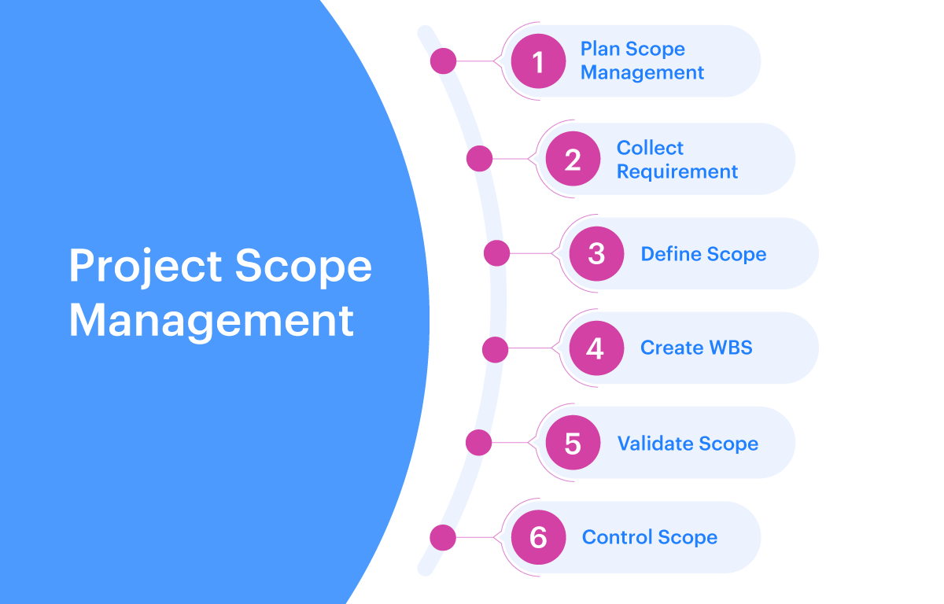

Slide 19
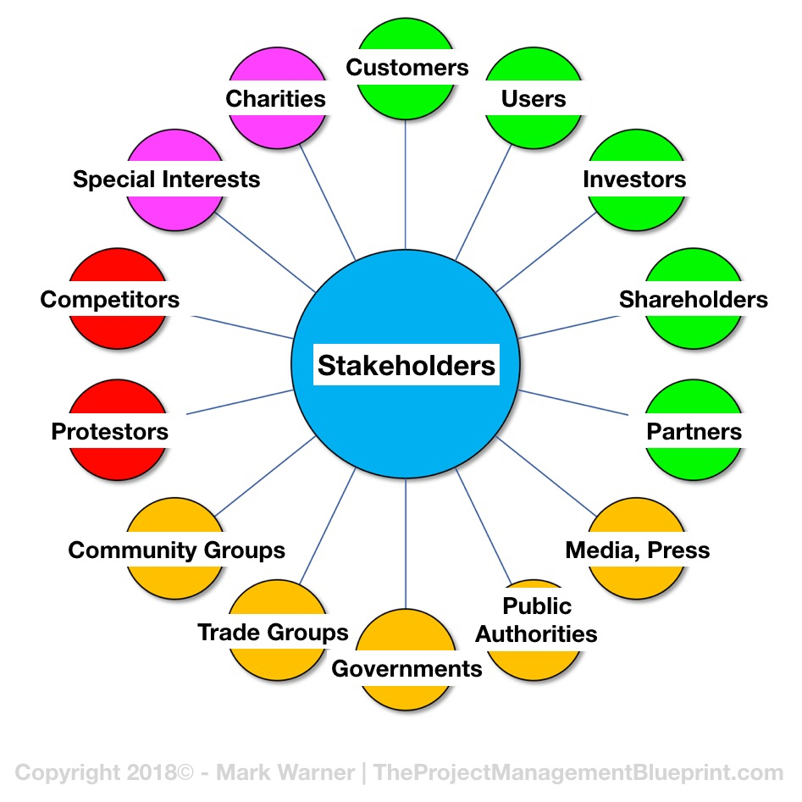

Slide 20
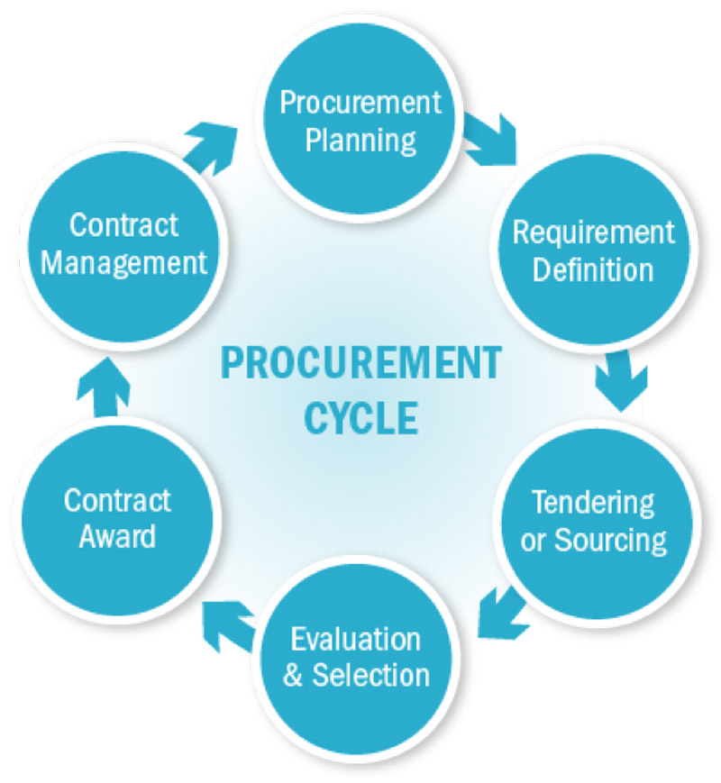

Slide 21
Projekt
Projekt je určité krátkodobo vynaložené úsilie sprevádzané aplikáciou znalostí a metód, účelom ktorého je premena materiálnych a nemateriálnych zdrojov na súbor predmetov, služieb alebo ich kombinácií tak, aby boli dosiahnuté vytýčené ciele.
Projekt
Projekt je akýkoľvek jedinečný sled aktivít a úloh ktorý má:
daný špecifický cieľ, ktorý má byť jeho realizáciou splnený
definovaný dátum začiatku a konca uskutočnenia
stanovený rámec pre čerpanie zdrojov potrebných pre jeho realizáciu
Projekt
Je súbor činností a prostriedkov na definovanú žiadanú zmenu objektu s danými zdrojmi a do určitého termínu..

Slide 22
Znaky projektu
existuje určitú dobu, ktorá zodpovedá dobe trvania projektu
má svoj podnikateľský cieľ, ktorý má byť sústredením aktivít osôb a využitím materiálnych zdrojov naplnený
má určené finančné limity podnikania – disponibilné finančné zdroje slúžiace k úhrade spotrebovaných zdrojov, či už formou miezd, nákupu budov, zariadenia a materiálu alebo formou prenájmu
má svoju organizačnú štruktúru, ktorá zaisťuje výkon riadenia, koordináciu prác a preberanie zodpovednosti za naplnenie podnikateľského cieľa
má určitú mieru samostatnosti v rozhodovaní
existuje v určitom podnikateľskom prostredí, ktoré v rámci vzniknutých vzťahov prispieva k vytváraniu pozitívnych podmienok a obmedzení

Slide 24
Delenie projektov
hospodárske: investičné, riadiace, výrobné, výskumno – vývojové,
ostatné: sociálne, športové, kultúrne
Projektom môže byť pri aplikácii metód a pravidiel projektového manažmentu i prestavba súkromného domu, rovnako ako príprava sviatočného obeda.
Charakteristiky projektu:
predmet projektu
čas
náklady
miera neurčitosti a riziká
kvalita uskutočňovaných výstupov

Slide 25
Prostredie projektu
politické, právne, prírodné
ekonomicko-finančné, ekologické, estetické
spoločenské/kultúrne, športové/
technologické, technické
Vynaložené úsilie spolu s aplikáciou znalostí a metód je predstavované
organizovaným pôsobením základných prvkov projektového manažmentu, ktorými sú:
projektová komunikácia – prostredie, ktoré slúži efektívnemu dorozumeniu všetkých účastníkov projektu
tímová spolupráca – princípy pozitívnej kooperácie a dôvery v zmysle dosiahnutia spoločných cieľov
životný cyklus projektu - predstavuje logický sled najvšeobecnejších úsekov a fáz projektu vrátane definovaných stavov a podmienok pre prechod z jednej fázy do druhej

Slide 26
kategórie techník a nástrojov riadenia projektov
požiadavky projektu , koncepty, predpisy a obmedzenie zadania,
varianty organizačnej štruktúry – kombinácie, možnosti a spolužitie organizačných štruktúr
projektový tím – komunikácia a spolupráca členov projektového tímu
metodiky pre plánovanie projektu a ich aplikácie
príležitosti a riziká, štatistiky a hodnotenia vplyvov a dopadov, podklady pre preventívne opatrenia
projektová kontrola – proaktívne a reaktívne kontrolné systémy, metódy riadenia zmien, aplikácia opravných opatrení
projektová prehľadnosť – priebežná kontrola a informovanosť, včasná inciácia rokovaní o potrebe nasadenia opatrení

Slide 27
okamžitý stav projektu – komplex metód a postupov pre merania a kontrolu stavu projektu, hodnotenie odchýlok, meranie stavu rozpracovania projektu
opravné opatrenia, ktoré systémovo upravujú zistené odchýlky spolu s odstránením možnosti ich opätovného výskytu
manažérske štýly riadenia projektu a motivácie členov projektového tímu
organizačný záväzok, ktorý obsahuje:
poverenie manažéra projektu riadením projektu
podporu založenú na organizačnej kultúre
finančné a iné zdroje vyhradené pre realizáciu projektu
zodpovedajúca technológia a metodológia

Slide 28
Organizácia projektu
Cieľom organizácie projektu je zvládnutie úloh spojených s uskutočnením projektu.
Podmienkou riadenia projektov je vytvorenie špeciálnej štruktúry t.j. vytvorenie projektovej organizácie resp. organizačnej štruktúry. Základným prvkom organizácie projektu sú problémovo orientované skupiny s priradenými úlohami s presne vymedzenou kompetenciou a zodpovednosťou.

Slide 29
Záujmové skupiny a ich vzťahy
Majú záujem na uskutočnení projekt
Záujmové skupiny projektu sú jednotlivci a organizácie, ktoré sú aktívne zapojené do realizácie projektu alebo ich záujmy môžu ovplyvniť priebeh a výsledok projektu.
Záujmové skupiny projektu triedia jednotlivých interných účastníkov projektu alebo jednotlivcov a skupiny z vonkajšieho prostredia so vzťahom k projektu podľa rozloženia ich individuálnych alebo skupinových cieľov. Identifikácia záujmových skupín projektu je jednou z prvých úloh spojených s prípravou a plánovaním projektu.
Záujmové skupiny projektu (stakeholders) predstavujú rovnako jednotlivé osoby alebo skupiny, ktoré majú rôznu úroveň zodpovednosti a rozhodovacej kompetencie vzhľadom ku konkrétnemu projektu.

Slide 30
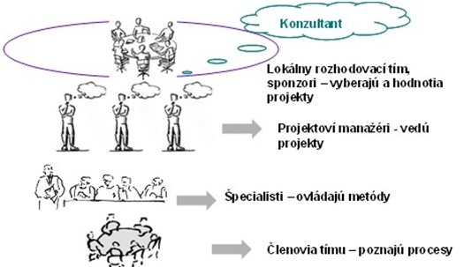

Slide 31
Investor projektu
Spoločnosť alebo jej časť, ktorá je zadávateľom projektu a ktorej budú výsledky projektu slúžiť na naplnenie určitého strategického zámeru alebo zmeny.
Každý projekt má svojho investora, ktorý má záujem na realizácii projektu a je jeho zadávateľom – ide spravidla o budúceho užívateľa výstupov produktu projektu alebo o investora, pre ktorého znamená realizácia projektu zvýšenie potenciálnej úspešnosti na trhu prostredníctvom nového produktu alebo služby, ktorá je predmetom projektu.
Manažér projektu /Consultant/
Je kľúčovou osobou v skupine investora projektu, je formálnym nositeľom najvyšších rozhodovacích kompetencií v projekte. Je v podstate manažérom investora projektu, ktorý má dostatočnú autoritu v rozhodovaní o fundamentálnych aspektoch projektu – predmete projektu, rozpočte a časovom rámci projektu.

Slide 32
Dodávateľ/realizátor/projektu Spoločnosť alebo jej časť, ktorá na základe kontraktu so zadávateľom projektu
poskytuje realizačné zdroje a know-how potrebné k dosiahnutiu požadovaného výsledku projektu.
Dodávateľom je spoločnosť alebo jej časť, ktorá je priamym účastníkom kontraktu a z neho vyplývajúca zodpovednosť za vlastnú realizáciu projektu. Záujmom dodávateľa projektu je naplnenie podmienok kontraktu a získanie s ním spojenej odmeny.
Dodávateľom projektu môže byť:
externá spoločnosť
iná organizačná jednotka zadávateľa projektu (špeciálne projekty)
organizačná jednotka, ktorá je zároveň zadávateľom projektu (individuálne
a tímové projekty)
Okrem týchto hlavných skupín existuje celý rad ďalších interných a externých subjektov, ktoré môžu mať na projekt vplyv, ako napríklad rodiny členov projektového tímu, ochrancovia životného prostredia a ďalší.

Slide 33
Organizačná štruktúra projektu
Kvalita projektového manažmentu je i pri využití rozsiahlych metodológií a pravidiel úplne závislá od ľudí, ktorí sú jeho nositeľmi. Aby bolo riadenie projektu maximálne efektívnym procesom, je potrebné vytvoriť štruktúru pozícii, popísať vzťahy a väzby a rozdeliť rozhodovacie kompetencie.
Organizačná štruktúra projektu, predstavuje sieť definovaných vzťahov, po ktorej sa uskutočňuje komunikácia medzi jednotlivými činnosťami a zabezpečuje rozloženie rozhodovacích kompetencii projektu. Organizačná štruktúra tvorí prostredie, v ktorom prebieha neustále vyjednávanie medzi záujmovými stranami.

Slide 34
kompetencia, autorita (angl. Authority) – moc, ktorá je pridelená
jednotlivcovi tak, aby ten mohol uskutočňovať rozhodnutia, ktoré sú
rešpektované ostatnými jedincami
zodpovednosť (angl. Responsibility) – povinnosť prijatá jednotlivcom
spočívajúca v efektívnom splnení zadanej úlohy
zodpovednosť (angl. Accountability) – schopnosť plnenia úloh – stav, keď
jednotlivec dokáže naplniť očakávania a uspokojivým spôsobom zavŕšiť
určité poverenie tým, že má súčasne dostatok autority i schopností
a zodpovednosti k splneniu tohto očakávania
Accountability = Authority + Responsibility

Slide 35
Organizačná štruktúra projektu je prostredie, v ktorom prebieha najväčšie množstvo interakcií medzi jednotlivými účastníkmi projektu, ktoré sa dejú za účelom:
koordinácie a riadenia projektových prác
monitorovania a kontroly procesov projektu
odbornej, riadiacej a sprievodnej projektovej komunikácie
Organizačná štruktúra projektu musí byť navrhnutá tak, aby spĺňala:
potreby a princípy riadenia, rozdelenie kompetencii a zodpovedností stanovených pri zadávaní projektu
profesionálne a súvisiace komunikačné potreby projektu podľa plánu projektu

Slide 36
Organizačná štruktúra projektu je formalizovaná:
zakladajúcou listinou projektu (angl. Project Charter)
plánom projektu
radou poverení k realizácii projektových prác opatrenou podpisom overujúcim prijatie záväzku takto formulované zadanie splniť
Základné subjekty manažmentu projektu:
manažér /vedúci/ projektu
asistent manažéra projektu, ak to rozsah projektu vyžaduje
projektová kancelária, ak to rozsah projektu vyžaduje
projektový tím

Slide 38
Manažér projektu
Kľúčovou osobou projektového manažmentu je manažér projektu, pod jeho priamym vplyvom je akékoľvek projektové dianie od tvorby projektového plánu, cez obsadenie jednotlivých odborných pozícií projektu, koordinácie úloh , finalizácie a odovzdanie výstupov projektu zákazníkovi, až po administratívne uzavretie projektu.
Manažér projektu je osoba zodpovedná za splnenie cieľov projektu pri dodržaní všetkých stanovených zadaní projektu.
Manažér projektu je v centre všetkého diania a spája sa u neho výkon riadenia činností a vzťahov vo vnútri projektu, odborný výkon prác na projekte, každodenné riadenie procesov, schopnosť motivovať a viesť členov projektového tímu, analytické a syntetické schopnosti porovnania skutočného stavu projektu oproti plánu a tvorba záverov s ohľadom na potenciálny účinok rizikových faktorov.

Slide 39
Charakteristika manažéra projektu :
vhodnosť pre konkrétnu prácu – nie každý projektový manažér je vhodný pre akýkoľvek projekt a obsadenie role by nemalo podliehať okamžitej dostupnosti jedinca bez ohľadu na jeho doterajšie skúsenosti a schopnosti
skúsenosť – vhodní adepti pre riadenie kritických projektov alebo rozsiahlych programov sú spravidla jedinci s osvedčenou schopnosťou prioritizácie a s vyspelými manažérskymi taktikami a postupmi overenými v predchádzajúcich projektoch
technická zdatnosť v oblasti predmetu projektu – u niektorých typov projektov je nevhodné, ak je projekt iba „administrovaný“, manažér projektu spravidla nebýva technickým expertom, určitá znalosť technológie je však u niektorých projektoch nezastupiteľná
vzťah k zákazníkom – niektorý zákazník vyžaduje viac pozornosti a zdieľanie informácií v detaile, iný má pragmatickú orientáciu na výsledok, ďalší kladie veľký dôraz na formálnu stránku riadiacich postupov; pokiaľ je osobnosť a štýl manažéra projektu vo väčšom rozpore s očakávaním a potrebami zákazníka, môže to rovnako priniesť zdroj konfliktu

Slide 41
Aptitude – spôsobilosť, schopnosť
Placement grooming – schopnosť nájsť si prácu, potenciál
Soft skills – mäkké zručnosti, emociálne, komunikácia, práca v tíme
Corporate attitude – podniková kultúra,
Inteship - stáž

Slide 43
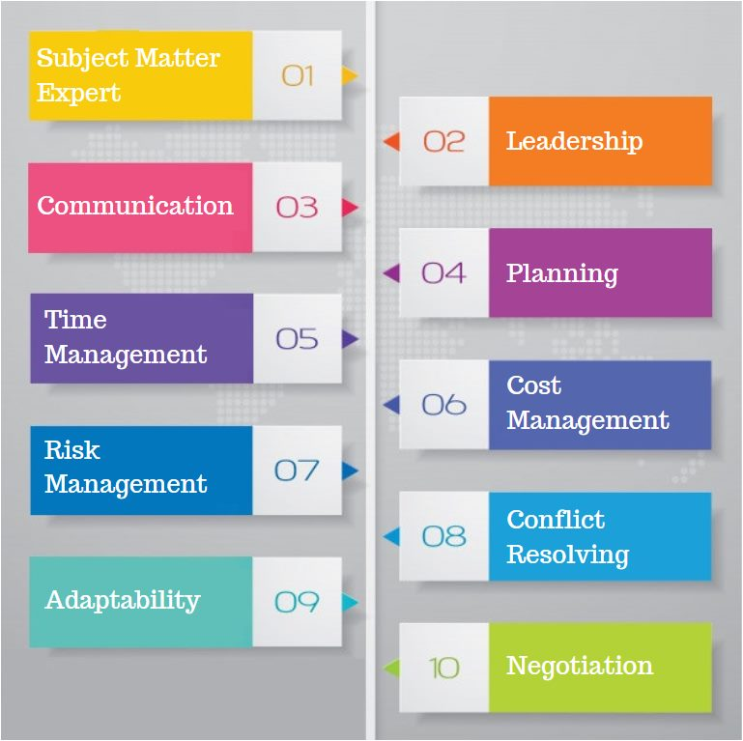

Slide 44
Zodpovednosť manažéra projektu spočíva:
riadenie zdrojov projektu :
času, pracovnej sily, finančných prostriedkov, hmotných prostriedkov,
informačných technológii
plánovanie a kontrolu:
efektívneho využitia zariadení, koordinácii, zníženie
projektových rizík, predchádzanie nežiaducim konfliktom
riadenie ostatných subjektov a procesov
produktu, ktorý má byť projektom vytvorený, vzťahov medzi
projektom a jeho okolím, informačných tokov

Slide 46
Asistent manažéra projektu
Pokiaľ to rozsah projektu vyžaduje, je v organizačnej štruktúre projektu vytvorená a obsadená pozícia asistenta manažéra projektu. V odôvodnených prípadoch môže byť súčasne vytvorených i niekoľko takých pozícií.
Asistent manažéra projektu podľa svojich schopností a skúseností vykonáva čiastkové úlohy manažéra projektu, a to pod jeho priamym vedením, alebo s definovanou obmedzenou samostatnosťou. Očakáva sa, že tento člen projektového týmu bude asistovať hlavne v:
plánovanie čiastkových aktivít s ohľadom na harmonogram a obsadenie projektu
koordinácia úloh medzi členmi projektového tímu
analyzovanie stavu čiastkových aktivít a podávanie hlásenia manažérovi projektu
Za správnosť a kvalitu výkonu asistenta manažéra projektu zodpovedá vzhľadom k ostatným subjektom projektu manažér projektu.

Slide 47
Projektová kancelária
Projektová kancelária je podporný administratívny orgán riadenia projektu a je tvorená spravidla manažérom projektu a asistentom/asistentmi projektu. Úlohou projektovej kancelárie je:
obslúžiť všetky administratívne a dokumentačné potreby projektu
zabezpečiť hladký chod všetkých informačných tokov projektu
podporiť kontrolné procesy projektu pod vedením a pre potreby manažéra projektu
Projektová kancelária pracuje pod priamym vedením manažéra projektu.

Slide 48
Projektový tím
Projektový tím sa skladá z osôb s poverením realizovať určitú jednotku/y práce s presne definovaným zadaním, požadovaným výsledkom, v definovanom časovom období a s určeným predpokladom prácnosti.
Projektový tím je hlavným výkonným článkom projektu. Jedným z prvých úloh plánovacej fázy projektu je ustanovenie organizačnej štruktúry projektu a nastavenie ich vzťahov k materskej organizácii. Projektový tím je skupina osôb, ktoré sa realizačne podieľajú na splnení cieľa projektu a počas doby projektu podliehajú riadeniu projektového manažéra, a to v rozsahu prideleného času alebo určitej pracovnej kapacity a v rámci pridelených kompetencií a zodpovedností.

Slide 49
Príklad všeobecnej organizačnej štruktúry projektu

Slide 50
Životný cyklus a fázy projektu
Projekt je dynamický systém, ktorý sa vyvíja v uzavretom životnom cykle. Ten sa uskutočňuje v niekoľkých fázach.
počas projektu identifikujeme nasledovné fázy:
Koncepčný návrh – formulácia základných zámerov, hodnotenie prínosov a dopadov realizácie projektu, odhady nákladov a času potrebného na vlastnú realizáciu, predbežná analýza rizík.
Definícia projektu – spresnenie výstupov prvej fázy – diverzifikácia cieľov, výpočet subsystémov a ich vnútorných rozhraní, príprava metodík a disponibilných znalostí a schopností, identifikácia zdrojov, nastavenie realistického časového rámca a prepočet nákladov, definícia rizík, príprava detailných plánov na realizáciu projektu.
Uskutočnenie/vykonanie – vlastná realizácia alebo zhotovenie projektu – riadenie prác a subdodávok, kontrola postupu podľa časového plánu a rozpočtu, riadenie komunikácie a nevyhnutnej projektovej dokumentácie, kontrola kvality a účinnosti dosiahnutia jednotlivých čiastkových cieľov, testovanie výstupov, zhotovenie dokumentácie ako podkladu pre používanie predmetu projektu a tvorba plánu podpory v operačnom období.

Slide 51
Operačné obdobie – vlastné používanie predmetu projektu – integrácia predmetu projektu do existujúcich organizačných systémov spoločnosti užívateľa, hodnotenie technologických, sociálnych a ekonomických dopadov realizovaného projektu v rámci predpokladov daných v konceptuálnom období, spätná väzba pre plánovanie ďalších projektov a hodnotenie úrovne spolupracujúcich systémov.
Vyradenie projektu – prevedenie predmetu projektu do štádia podpory a do prípadnej zodpovednosti organizácie, ktorá podporu poskytuje, prevedenie zdrojov (napr. pracovníkov alebo technológií) na iné projekty, spracovanie poučení a získaných skúseností z riadenie daného projektu.
Všeobecne platí, že fázy životného cyklu projektu definujú:
aký typ práce má byť vykonaný v príslušnom stupni rozvoja projektu
aké konkrétne výstupy sú v jednotlivých fázach generované, ako sú overované a hodnotené
kto sa zapája do aktivít projektu v jeho jednotlivých úsekoch

Slide 52
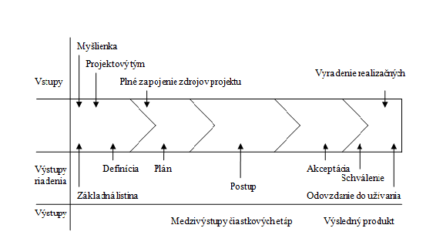

Slide 53
Fázy životného cyklu projektu sú teda sekvencie - stavy projektu a im zodpovedajúce časové úseky. Prechod z jednej fázy do druhej je uskutočnený pri dosiahnutí určitého skôr definovaného stavu projektu , prípadne súboru plánovaných čiastkových výsledkov. Prechod medzi fázami je spravidla uskutočnený na základe čiastkového schvaľovacieho procesu, ktorý konštatuje pripravenosť pre prechod do ďalšej fázy.

Slide 54
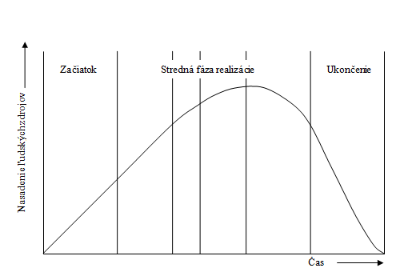

Slide 55
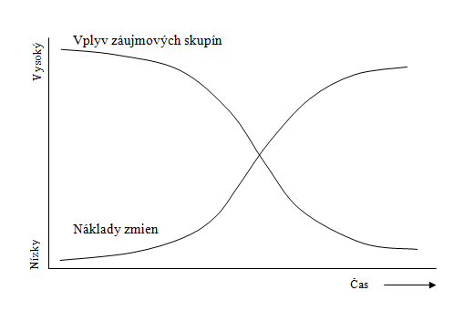

Slide 56
II. Investičné projekty v stavebníctve
Pod pojmom projektové riadenie v stavebníctve /manažment/ /project management/ rozumieme sústavné riadenie projektu stavby od jeho ideového zámeru až do uvedenia do prevádzky. Je to časovo obmedzená doba prípravy a realizácie investičného majetku.
Obsahuje 5 etáp: návrh, projekt, súťaž /dodávateľa/, výstavba, uvedenie do prevádzky
Investičný proces: je proces výroby /výstavby/ hmotného investičného majetku vrátane procesu prípravy, vyjasnenia účelnosti, efektívnosti, financovania, kontroly, prevzatia a odovzdania majetku do užívania.

Slide 57
Investičný proces má:
dve fázy: prípravnú / návrh, projekt, zadanie stavby/
realizačnú /výstavba, uvedenie do prevádzky/
štyri etapy: investičný zámer - zámery, funkčné vlastnosti, náklady, ekonomická efektívnosť
projekt – projektová dok., územné rozhodnutie,
stavebné povolenie, výber dodávateľa
výstavba
odovzdanie do užívania – kolaudácia, uživacie pov.
účastníci investičného procesu:
investor/zákazník/ - objednáva stavbu, riadi, dozoruje,
financuje a preberá ju.
projektant - projektom zabezpečuje požiadavky investora
úrady – štátny dohľad, stavebné úrady, pamiatková
starostlivosť...
dodávateľ - stavebná časť
užívateľ - definuje požiadavky, užíva – prevádzkuje stavbu

Slide 58
Obsah projektového riadenia: zavedenie systémových metód/ metód riadenia/ do investičného procesu
návrh: vyjasniť koncepciu, definovať záujmy všetkých zainteresovaných, štruktúru financovania, výnosnosť, návratnosť, cena peňazí , identifikácia rizík
Projekt/design/: identifikácia rizík, riadenie rizík
zadanie stavby: zmluvné zabezpečenie
výstavba: časové rezervy, optimalizácia technológii, riadenie nákladov a financií, profesionálne riešenia konfliktov
odovzdanie do užívania: referenčné údaje, analýzy, efekty pre užívanie a ďalšie projekty

Slide 59
Investičná činnosť: je proces tvorby nových či rozširovanie , modernizáciu a rekonštrukciu existujúceho investičného majetku.
Investičná výstavba: je procesom vlastnej realizácie nového či modernizácie existujúceho investičného majetku.
Investorská činnosť – činnosť investora.
Investor: je jednotlivec alebo organizácia, z ktorej prostriedkov sa stavba financuje a ktorá z pravidla zabezpečuje jej prípravu a realizáciu. Vo všeobecnosti je investorom tá osoba, ktorej finančný kapitál sa premieňa na hmotné statky/tovar – stavbu/.
V zahraničí sa používa aj pojem developer.
Líniový/strategický/ - zodpovedný za viacero projektov, tvorca/zostavovateľ/ projektu/nadriadený

Slide 60
Príklad špecifickej organizačnej štruktúry projektu z oblasti stavebníctva

Slide 61
Investor = stavebník, podľa stavebného zákona
Investor = objednávateľ ,podľa obchodného zákonníka
Investor = obstarávateľ, podľa zákona o verejnom obstarávaní
Investor z hľadiska právnej normy:
verejný - štát, obec
súkromný - fyzická osoba
- právnická osoba

Slide 62
Funkcie investora:
zabezpečenie finančných prostriedkov na prípravu a realizáciu projektu
výber najefektívnejšieho projektu – z variant
výber a príprava pozemkov
majetko právne vysporiadanie k pozemkom, geometrický plán, súhlasy, kúpno-predajné zmluvy
verejné investície: zákon č. 254/1998 Z.z. o verejných prácach
zabezpečenie projektovej dokumentácie stavby: z.č.50/1976 zb.z. o územnom plánovaní a stavebnom poriadku /stavebný zákon/
zabezpečiť vypracovanie environmentálnej štúdie stavby. Zákon č. 24/2006, novel. 314/2014.z. o posudzovaní vplyvov na životné prostredie
vypracovanie nárokov stavby na napojenie inžinierských sietí
výber dodávateľov na projektové práce, stavebnej a technologickej časti, zákon o verejnom obstarávaní
uzatváranie obchodných zmlúv s jednotlivými účastníkmi projektu
vykonávanie technického dozoru na stavbe, kontrola výstavby
prevzatie stavby, kolaudácia, užívacie povolenie
vyhodnotenie realizovaného projektu stavby

Slide 67
Úrady:
- činnosť štátnej správy
- ministerstvá: výstavby, dopravy...
- obce / stavebné úrady/
- regionálna samospráva
- špecializované orgány /slovenská stavebná inšpekcia/
- inštitúcie pamiatkovej starostlivosti a ochrany životného
prostredia
...
- samospráva: Obec je orgánom územného plánovania (§ 16 ods. 2),- činnosť orgánu územného plánovania je samosprávnou pôsobnosťou obce- starosta má postavenie štatutára obce
Zákon o št. správe pre územné plánovanie, stavebný poriadok a bývanie /z.č.608/2003/
Štátnu správu na úsekoch územného plánovania, stavebného poriadku a bývania vykonávajú:
Ministerstvo /dopravy, výstavby a regionálneho rozvoja/
Obvodný úrad v meste kraja – okresný úrad v mieste kraja
Obec v rámci preneseného výkonu štátnej správy:
1. vykonáva pôsobnosť stavebného úradu
2. zabezpečuje štátny stavebný dohľad

Slide 68
Ministerstvo
a) na úseku územného plánovania
- koordinuje činnosť ústredných orgánov štátnej správy, obvodných úradov v sídle kraja, samosprávnych ...
. vypracúva metodiku obstarávania územných plánov regiónov, územných plánov obcí a územných plánov zón
- Stratégiu územného rozvoja Slovenska a jej aktualizáciu,
obstaráva Koncepciu územného rozvoja Slovenska a jej aktualizáciu a predkladá ju vláde na schválenie,
prevádzkuje a sprístupňuje informačný systém o územnom plánovaní,
b) na úseku stavebného poriadku
- vypracúva koncepcie a smery rozvoja na úseku územného rozhodovania, stavebného poriadku, štátneho stavebného ...
- vykonáva štátnu stavebnú správu, riadi a kontroluje jej výkon,
- metodicky usmerňuje činnosť obvodného úradu v sídle kraja, stavebného úradu a Slovenskej stavebnej inšpekcie,
- zabezpečuje hlavný štátny stavebný dohľad,
- preskúmava rozhodnutia obvodného úradu v sídle kraja vydané v správnom konaní,
c. na úseku bývania pri tvorbe a uskutočňovaní bytovej politiky
- navrhuje základné ciele štátnej bytovej politiky s nevyhnutnými väzbami na sociálnu politiku a finančnú ...
- spracúva koncepcie v oblasti bývania a navrhuje opatrenia na ich implementáciu,-
- koordinuje a metodicky usmerňuje orgány samosprávy miest a obcí a orgány miestnej štátnej správy,
- vykonáva správu Štátneho fondu rozvoja bývania (ďalej len „fond“),

Slide 69
Pôsobnosť obvodného úradu v sídle kraja
na úseku územného plánovania
- posudzuje zadanie pre územný plán obce a zadanie pre územný plán zóny,
- vydáva stanovisko pri prerokovaní konceptu územného plánu obce a konceptu územného plánu zóny
na úseku stavebného poriadku
- vykonáva štátnu stavebnú správu v druhom stupni vo veciach, v ktorých v správnom konaní v prvom stupni
- riadi a kontroluje výkon prenesenej štátnej správy vykonávanej obcami ako stavebnými úradmi,
- plní úlohy štátneho stavebného dohľadu,
na úseku bývania
- posudzuje a overuje údaje v žiadosti o poskytnutie dotácií na rozvoj bývania,
- vykonáva kontrolu vynakladania verejných finančných prostriedkov na rozvoj bývania poskytnutých ministerstvom ...

Slide 70
Obec v rámci preneseného výkonu štátnej správy
a)
na úseku stavebného poriadku
- vykonáva pôsobnosť stavebného úradu,
- zabezpečuje štátny stavebný dohľad,
b)
na úseku bývania zabezpečuje
- overovanie úplnosti náležitostí žiadosti o podporu rozvoja bývania z fondu a žiadosti podľa vládneho ...
- preskúmanie bytových pomerov žiadateľov o poskytnutie podpory,
- kontrolu dodržiavania zmluvných podmienok a kontrolu čerpania podpory podľa osobitného predpisu.

Slide 71
Zákon č.50/1976 – o územnom plánovaní a stavebnom poriadku
/40 x novelizovaný/ -
1.novela 1.4.2024 –územné plánovanie
2. Stavebný zákon 1.4.2025 - stavebný poriadok, sankcie, vyvlastnenie, čierne stavby, informačný systém
3. Zberný zákon 1.4.2025

Slide 72
Zákon o územnom plánovaní -1.4.2025
špecifikuje kompetencie Úradu pre územné plánovanie a výstavbu Slovenskej republiky (ďalej len „úrad“).
kompetencia územného plánovania je originálnou právomocou orgánov samosprávy, úrad bude obstarávať Koncepciu územného rozvoja Slovenska a vystupovať najmä ako koordinátor jednotného postupu a procesov územného plánovania, prostredníctvom metodických usmernení.
doterajšie stupne jednotlivých územnoplánovacích dokumentácií zostávajú zachované, predkladaným návrhom zákona sa dopĺňa nový typ územnoplánovacej dokumentácie a to územný plán mikroregiónu.
elektronizácia procesov územného plánovania v jednotnej metodike a v jednom informačnom systéme územného plánovania a výstavby, v ktorom budú ukladané a zverejňované príslušné údaje a informácie z územnoplánovacích podkladov, územnoplánovacích dokumentácií a vybraných rozhodnutí stavebných úradov a overených projektových dokumentácií stavieb.
proces územného plánovania sa výrazne zjednoduší – prispieť k tomu má jednak zjednodušenie samotných procesných postupov (zrušenie konceptu, neprerokovávanie zadania, harmonizácia s procesmi posudzovania vplyvov na životné prostredie),
Procesný postup sa bude uskutočňovať prostredníctvom informačného systému odborne spôsobilými osobami.

Slide 73
Zákon o územnom plánovaní -1.4.2024
- územné plánovanie: komplexne rieši priestorové usporiadanie územia
- územnoplánovacia dokumentácia: komplexne rieši priestorové usporiadanie a funkčné využívanie územia.
Stupne územnoplánovacej dokumentácie: .
celoštátny: Koncepcia územného rozvoja Slovenska /KURS/
regionálny - územný plán regiónu
obec - územný plán obce
časť obce – územný plán zóny
územnoplánovacie podklady: urbanistická štúdia, územný generel, územná prognóza, územno-technické podklady
územné konanie: umiestňovanie stavieb, využívanie územia, ochrana dôležitých záujmov v území

Slide 74
Stavebný zákon 50 /2025/
profesionalizácia štátnej správy v oblasti výstavby
znižovanie administratívnej záťaže
zjednodušenie a zrýchlenie procesu povoľovania stavieb
elektronizácia a digitalizácia dát súvisiaca s územným plánovaním a výstavbou
prenos kompetencií obcami pri prenesenom výkone štátnej správy – obce späť na štát.
rozhodnutie o stavebnom zámere. Zruší sa viacstupňovosť stavebného konania, kedy územné a stavebné konanie a prípadne aj konanie o posudzovaní vplyvov na životné prostredie, nahradí jedno rozhodnutie . Rozhodnutie o stavebnom zámere bude zároveň aj overením projektu stavby, teda umožní stavebníkovi rovno začať proces výstavby.
zavedenie informačného systému . Projektant je najmä povinný vypracovať návrh stavebného zámeru na základe pokynov stavebníka.

Slide 75
Vypracovaný návrh stavebného zámeru je stavebník alebo ním poverený projektant povinný zaznamenať s príslušnou dokumentáciou v informačnom systéme ktorý ho automaticky posúdi a zverejní pre dotknuté strany na vyjadrenie.
Vydaniu rozhodnutia bude predchádzať prerokovanie návrhu stavebného zámeru so všetkými dotknutými orgánmi štátnej správy, dotknutými právnickými osobami, obcou, v ktorej území sa má stavať a vlastníkmi susedných stavieb a pozemkov. Všetky konania podľa Zákona o výstavbe sa budú viesť elektronicky v informačnom systéme.
nebude možné požiadať o dodatočné povolenie stavby - nariadi jej odstránenie
účinnosť 1. apríla 2025
Zákon o krajinnom plánovaní
Dokumentácia krajinného plánovania –
Kompetencie v oblasti krajinného plánovania

Slide 76
,
Stavebný zákon 50/2025/
Budovy a inžinierske stavby
Budova: je priestorovo sústredená zastrešená stavba
bytové budovy – nebytové budovy
Inžinierska stavba: je stavba, ktorá nie je bodovou
Stavba : - drobná stavba
- jednoduchá stavba
- vyhradená stavba
Stavba je stavebná konštrukcia postavená stavebnými prácami, ktorá je pevne spojená so zemou alebo ktorej osadenie vyžaduje úpravu podkladu. Pevným spojením stavby so zemou sa rozumie:
- spojenie pevným základom
ukotvenie strojnými súčiastkami
ukotvenie pilotami, zemnými skrutkami, lanami
pripojenie na siete technického vybavenia
umiestnenie pod zemou

Slide 77
Drobná stavba: prízemné stavby, stavby do 50m² , do 5 m výšky
Jednoduchá stavba: stavby do 300m², do 6 m výšky
Vyhradené stavby – technologicky náročná, konštrukčne neobvyklá, budovy a inžinierske stavby. Budovy nad 30m rozpon, cesty I. triedy, diaľnice, mosty, tunely..

Slide 78
Dokumentácia stavby: - projektová
- realizačná
- prevádzková
projektová dokumentácia /stupne/:
stavebný zámer
projekt stavby
projekt stavby na ohlásenie
vykonávací projekt – pre vyhradené stavby
Stavebný zámer je textové a grafické vyjadrenie urbanistického, architektonického a základného stavebného riešenia a jej prevádzky, jej umiestnenia do územia, napojenia na dopravnú infraštruktúru a na siete technického vybavenia územia.
Je podkladom na konanie o stavebnom zámere

Slide 79
Projekt stavby je textové a grafické vyjadrenie architektonického a stavebno-technického riešenia stavby, jej technického, technologického a energetického vybavenia, napojenia na dopravnú infraštruktúru a na siete technického vybavenia územia v území v súlade so stavebným zámerom.
Projekt stavby je podkladom na zhotovenie stavby a uskutočnenie stavebných prác, ak tento zákon neustanovuje ďalej inak.
Projekt stavby na ohlásenie je textové a grafické vyjadrenie architektonického a stavebno-technického riešenia stavby, na ktorú sa vyžaduje ohlásenie. Projekt stavby na ohlásenie je podkladom na zhotovenie stavby na ohlásenie a uskutočnenie stavebných prác.
Vykonávací projekt je detailným rozpracovaním overeného projektu stavby na účely uskutočňovania stavebných prác a povinne sa spracováva pre vyhradenú stavbu.

Slide 80
Realizačnou dokumentáciou je súbor dokumentov o výrobnej príprave zhotoviteľa stavby, stavebný denník, dokumentácia skutočného zhotovenia stavby a záverečné stanovisko stavbyvedúceho.
Prevádzkovou dokumentáciou je súbor dokumentov o skutočnom stavebno-technickom stave a o spôsobe užívania stavby počas jej prevádzky. Prevádzkovú dokumentáciu tvoria najmä dokumenty o stavebných úpravách a o údržbe stavby a jej vnútorného vybavenia.

Slide 81
Zákon č. 254/1998 o verejných prácach:
Zákon upravuje podmienky na prípravu verejných prác, ich posudzovanie, kvalitu, hodnotenie a vykonávanie.
Verejnou prácou je činnosť na prípravu a uskutočňovanie stavby financovanej celkom alebo sčasti z verejných investícií./št.rozpočet, VUC –rozpočet, EU fondy...
Sústava programov verejných prác:
- rezortný rozvojový program verejných prác /ministerstvá, vláda-3 roky/
- rozvojový program samosprávneho kraja
-súhrnný program verejných prác / ministerstvo MDVRR -z rezortov a krajov/
-rozvojový program priorít / min.výst. zo súhrnného – vláda na 3 roky/
stavebný zámer – 5 mil.EUR
-štátna expertíza stav. zámerov - 20 mil.EUR, zabezpečenie kvality, záverečné technicko ekonomické hodnotenie, štátny dozor
vyhláška 392/1998 , 83/2008 – vykonávaní z. o verejných prácach-

Slide 82
Zákon č. 127/1994 Z.z. o posudzovaní vplyvov na životné prostredie /24/2006/
definuje činnosti podliehajúce povinnému posudzovaniu etapy:
zámer
rozsah hodnotenia
správa o hodnotení
verejné prerokovanie
posudok
záverečné stanovisko

Slide 83
EIA hodnotenie
Byty 20 000 m2
Obchodné, administrat. 2 000 m2
Školy 5 000 m2
Cesty 5 km
Mosty všetky
Diaľnice a rýchlostné k. všetky

Slide 84
Dopravná záťaž , cena stavby, výnosná analýza
regionálny rozvoj, prísun disponibilnej klientely, turizmus, obchod, bankovníctvo
nehodovosť, životy
Príprava; ekologická stavba
záber pôda - poľnohospodárska
- lesná
chránené územia
pamiatky
odpady, ovzdušie
vplyv na obyvateľstvo - hluk
- vibrácie
- emisie

Slide 85
prírodné prostredie - geologická stavba
geodynamické javy
geomorfologické pomery
- klimatologické pomery
- voda - povrchová
- podzemná
- fauna, flóra
- biotopy

Slide 86
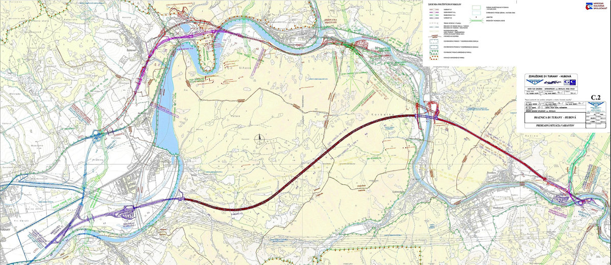

Slide 88
Vyhradená činnosť:
Je vykonávanie prác pre investora na zabezpečenie prípravy a realizácie investičných projektov. Organizácie vykonávajúce inžiniersku činnosť poskytujú odbornú činnosť /pomoc/ investorovi.
Vyhradená činnosť vo výstavbe je vecne a legislatívne upravená.
Fyzické resp. právnické osoby, ktoré chcú vykonávať inžiniersku činnosť, musia mať na to oprávnenie
Zákon č. 138/1992 z.z. o autorizovaných architektoch a autorizovaných inžinieroch.
odborná spôsobilosť
autorizácia
.

Slide 89
Vyhradenými činnosťami vo výstavbe sú:
projektová činnosť,
stavebný dozor
vedenie a uskutočňovania stavebných prác
Vybrané geodetické a kartografické práce
Vybrané činnosti vo výstavbe:

Slide 90
Projektant: môže byť fyzická alebo právnická osoba oprávnená na projektovanie, na činnosť, ktorá sa zaviazala na vypracovanie a dodávku projektovej dokumentácie. Ak táto osoba zaisťuje spracovanie celej stavby vrátane autorského dozoru, ide o generálneho projektanta.
Autorský dozor: dohliada, aby sa stavba uskutočňovala v súlade s projektovou dokumentáciou. Autorský dozor sa vykonáva počas spracovania projektu, v štádiu výstavby a pri jej odovzdávaní a prevzatí.

Slide 91
Stavbyvedúci: organizuje, riadi a koordinuje stavebné práce a vedie o nich evidenciu v stavebnom denníku.
Stavebný dozor: je osoba, ktorá sleduje spôsob a postup uskutočňovania stavby, zodpovedá za súlad s projektovou dokumentáciou a dodržanie technických a kvalitatívnych požiadaviek.
Dodávateľ: je osoba alebo organizácia, ktorá zabezpečuje vykonanie investície. Dodávateľská činnosť z pohľadu investora /zákazníka/ predstavuje výber dodávateľa projektovej dokumentácie a dodávateľa stavebnej resp. technologickej časti.

Slide 92
1. Odborná spôsobilosť
postup získavania osobitnej odbornej spôsobilosti na účely vydávania živnostenských oprávnení na výkon činnosti stavbyvedúceho, na výkon činnosti stavebného dozoru a na výkon energetickej certifikácie budov

Slide 93
2.Autorizácia:
Na vykonávanie komplexných architektonických a inžinierskych služieb a s tým súvisiacim technickým poradenstvom v kategóriách:
Inžinier pre pozemné stavby
Inžinier pre inžinierske stavby
Komplexné inžinierske služby: komplexná projektová činnosť, územnoplánovacia
dokumentácia, projektový manažment, autorský dohľad, stavebný dozor
Na poskytovanie služieb v kategóriách:
Inžinier pre konštrukcie pozemných stavieb
Inžinier pre konštrukcie inžinierskych stavieb
Inžinier pre statiku stavieb
Inžinier pre technické, technologické a energetické vybavenie stavieb
projektová dokumentácia na stavebné povolenie, poradenstvo

Slide 94
Dodávateľský systém
Je vzájomný vzťah účastníkov vykonania projektu. Výber dodávateľa /projektant, stavebná časť/ investorom sa musí riadiť zákonom č. 263/99 Z.z. o verejnom obstarávaní tovarov, služieb a verejných prác.
Súkromní investori môžu dodávateľa vybrať priamym zadaním podľa vlastného uváženia.
účastníci verejného obstarávania: obstarávateľ- štátna resp. verejná správa, poisťovne a pod.
uchádzač - podnikateľ, ktorý predložil ponuku
záujemca – podnikateľ, ktorý prejavil záujem o účasť v užšej súťaži resp. rokovacom konaní
úrad pre verejné obstarávanie – ústredný orgán štátnej správy pre oblasť verejného obstarávania a koncesného obstarávania. 1.1.2000
účastníci zmluvy o dielo: objednávateľ, zhotoviteľ /obchod.zákonník/
predmet obstarávania: - tovary : výrobky, zariadenia ponúkané na trhu
- práca : stavebné práce vrátane dodávateľských prác
- služby: finančné, právne, remeselné
- výkony

Slide 95
Metódy verejného obstarávania:
z.č.343/2015, novela č. 11/2017
verejná súťaž
užšia súťaž
rokovacie konanie so zverejnením
rokovacie konanie bez zverejnenia
V závislosti od predpokladanej ceny:
podlimitná : napr. tovary: do 200 tis. EUR
nadlimitná: nad 200. tis.EUR
nadlimitná: vestník a zahraničná tlač, zábezpeka -5%, informácie pre ÚVO, lehota na predkladanie ponúk 40 dní / podlim. 24 dní/

Slide 96
Právne zázemie projektu – FIDIC
Medzinárodná federácia Inžinierov/poradcov, expertov/ - Federation Internationale des Ingenieurs – Lausanne.
predmet činnosti: podmienky zmlúv na stavebné práce
červená kniha: stavebné práce /obstarávateľ pripraví stavbu, riziko zmien rozdelenie rovnovážne medzi obstarávateľa a dodávateľa/
žltá kniha: technologické súbory - projekt sa prenáša na dodávateľa, riziko taktiež, takže takmer žiadne zmeny/dodatky/
strieborná kniha: stavby na kľúč – všetko dodávateľ, žiadne dodatky
zelená kniha: jednoduchšie stavby
smernice definujú pojmy: obstarávateľ, dodávateľ, poddodávateľ, vedúci výstavby – riaditeľ projektu, projektový manažér, zmluvná cena, opis diela

Slide 97
dokumenty: zmluva o dielo, oznámenie o prijatí ponuky, ponuka...
vedúci výstavby: Je fyzická alebo právnická osoba poverená obstarávateľom vedením výstavby v zastúpení obstarávateľa. Silné kompetencie. Práva a povinnosti má zakotvené v zmluve.
Ak by počas vyhotovenie diela dodávateľ narazil na prekážky, ktoré nemohol predvídať musí ihneď o tom podať správu vedúcemu výstavby. Vedúci výstavby po konzultácii s obstarávateľom určí: každé predĺženie času a sumu vynútených nákladov. Všetky zmeny, týkajúce sa dodatkov k cene, budú ohodnotené sadzbami stanovenými v zmluve. Ak ich neobsahuje: dohoda medzi dodávateľom a vedúcim výstavby.

Slide 98
Hodnotenie investičných projektov
Hodnotenie investičných projektov sa uskutočňuje prostredníctvom sústavy kritérií a metód.
analýza súvislosti a cieľov projektu
identifikácia projektu
analýza uskutočniteľnosti a možností
technický popis
finančná analýza
ekonomická analýza
analýza citlivosti a analýza rizika
Finančná analýza, ekonomická analýza, analýza citlivosti a analýza rizika spolu tvoria Analýzu nákladov a výnosov /CBA – Cost Benefit Analysis/

Slide 99
Analýza súvislostí zahŕňa identifikáciu úrovne, na ktorej bude projekt fungovať a prinášať výnosy a náklady – teda či je to projekt regionálneho, národného alebo medzinárodného významu, či ide o projekt verejný alebo súkromný, či ich kombinácia. Analýza súvislostí by tiež mala priniesť popis súčasnej situácie, čo je základ pre nastavenie cieľov projektu.
Ciele projektu by mali predstavovať požadovanú budúcu situáciu ako zmenu v porovnaní s dnešnou situáciou, dosiahnutú uskutočnením projektu.
Ciele projektu by mali byť:
Špecifické – definícia špecifických cieľov, ktoré má projekt dosiahnuť
Merateľné – kritéria merania, či bol cieľ splnený alebo nie (stanoviť východiskovú a cieľovú hodnotu hlavných ukazovateľov)
Realistické – ciele musia byť uskutočniteľné a reálne
Časovo ohraničené – musí byť špecifikovaná časová perióda, kedy má byť cieľ dosiahnutý

Slide 100
Identifikácia projektu
Charakteristika a popis projektu. Popis prác, činností, služieb, vzťah medi nákladmi a výnosmi, definícia projektových fáz.
Analýza uskutočniteľnosti a analýza variantov
Obsahom analýzy uskutočniteľnosti a analýzy variantov je preskúmať všetky možné varianty a rozhodnúť, ktorý by mal byť vybraný z hľadiska technického, ekonomického a z pohľadu životného prostredia. Dôležitá súčasť analýzy uskutočniteľnosti je analýza dopytu, ktorá by mala poskytnúť dáta o očakávanom dopyte po službe projektu.
Variant predstavuje technické riešenie schopné naplniť stanovené ciele. Analýza variantov by mala navrhnúť najvhodnejšie riešenie z rozsahu uskutočniteľných možností. Jednotlivé varianty sa môžu líšiť v použitej technológii, lokalite, vybavení, veľkosti a časovom nastavení projektu. Ako súčasť analýzy variantov by sa malo brať do úvahy aj porovnanie finančných nákladov. Každá analýza variantov by mala obsahovať minimálne tri základné typy variantov:

Slide 101
Variant „nerob nič” (ang. „do nothing“)
Variant „nerob nič“ (alebo aj „základný scenár“, variant „bez projektu“ alebo variant „bez zmeny“) predstavuje súčasnú situáciu alebo budúci stav súčasnej situácie bez akýchkoľvek dodatočných investičných výdavkov. Variant „nerob nič“ neznamená zánik súčasných podmienok, ale zotrvávanie v súčasnej situácii alebo jej prirodzenom vývoji v budúcnosti bez kapitálových výdavkov (bez investícií).
Variant „urob minimum” (angl. „do minimum“)
Variant „urob minimum“ je možnosť, ktorá zahŕňa všetky potrebné reálne úrovne nákladov na údržbu a minimálny objem investičných nákladov.

Slide 102
Variant „urob niečo“ (angl. „do something“)
Hoci každá analýza variantov obsahuje iba jeden „nerob nič“ alebo „urob minimum“ variant, v rámci analýzy variantov by sa malo analyzovať veľa variantov „urob niečo“. Tento scenár predstavuje komplexné riešenie pre dosiahnutie cieľov projektu a vyžaduje rozsiahle investície. Výber niektorého z variantov „urob niečo“ ako najvhodnejšieho riešenia naštartuje kroky aplikačného procesu, keďže tento scenár vyžaduje významné investície.

Slide 103
Technický popis projektu
Slúži na porovnanie projektu a jeho nákladov s ostatnými technicky porovnateľnými projektmi. Vzájomná porovnateľnosť technicky podobných projektov sa používa ako dôležitý nástroj pre zdôvodnenie projektových nákladov. Neoddeliteľnou súčasťou technického popisu je situačná mapa. Tá by mala umožniť dostatočne detailne identifikovať všetky hlavné časti projektu.
Finančná analýza
Finančná aj ekonomická analýza predstavujú výpočty komplexných ukazovateľov založených na predpokladaných peňažných tokoch a výnosoch/nákladoch.

Slide 104
Kritériom sú nasledovné metódy:
diskontované peňažné toky (angl. Discounted Cash-flow, DCF)
súčasná a budúca hodnota investície, čistá súčasná hodnota (angl. Net Present Value, NPV)
index súčasnej hodnoty, index ziskovosti /ang. Profitability Index /
vnútorná miera výnosnosti /vnútorné výnosové percento / (angl. Internal Rate of Return, IRR)
doba návratnosti projektu (angl. Payback Period)

Slide 105
Diskontovanie je finančná metóda, ktorá umožňuje porovnanie výnosov, nákladov a peňažných tokov vzniknutých v rôznych časových obdobiach. Táto metóda je založená na predpoklade časovej hodnoty peňazí, vychádzajúc, že súčasná hodnota peňažných tokov vzniknutých v budúcnosti je nižšia ako hodnota tokov vzniknutých dnes. Rozdiel je spôsobený úrokom, ktorý bude nadobudnutý súčasnými peňažnými tokmi do obdobia vzniku budúcich peňažných tokov.
Súčasná hodnota budúcich peňažných tokov sa dá určiť ich diskontovaním s použitím úrokovej miery odrážajúcej úrok, ktorý môže byť zarobený z alternatívnej investície +/- riziko a likvidita. Diskontný faktor pre úpravu budúcich peňažných tokov (nákladov, výnosov, prínosov) pre konkrétny rok referenčného obdobia je rovný:
1/(1 + k)^{n}
kde: k – reálna diskontná sadzba v %
n – rok referenčného obdobia

Slide 106
Reálna diskontná sadzba sa môže použiť na diskontovanie iba ak všetky peňažné toky v modeli sú v stálych cenách. Ak sa žiadateľ rozhodne použiť bežné ceny, je nevyhnutné upraviť reálnu diskontnú sadzbu o priemernú úroveň inflácie počas referenčného obdobia. Výsledok takejto inflácie je nominálny diskontný faktor, ktorý sa musí použiť vo všetkých modeloch s bežnými cenami.
Vzorec na prepočet reálnej diskontnej sadzby na nominálnu diskontnú sadzbu je nasledovný:
k_{n} = (1 + k)*(1 + i) - 1
kde: k_{n} – nominálna diskontná sadzba v %
k - reálna diskontná sadzba v %
i - priemerná inflácia v %
Súčasná a budúca hodnota investície, čistá súčasná hodnota (angl. Net Present Value, NPV) zohľadňuje časovú hodnotu peňazí. Je to aktuálna hodnota investície/peňažného príjmu/, ktorá sa ma získať v budúcnosti.

Slide 107
Čistá súčasná hodnota
Čistá súčasná hodnota predstavuje rozdiel medzi súčasnou hodnotou očakávaných výnosov (cash flow) a nákladmi na investíciu.
kde ČSHI - čistá súčasná hodnota investície
SHCF - súčasná hodnota cash flow (výnos z investície)
CF - očakávaná hodnota cash flow v období t
IN - náklady na investíciu
k - kapitálové náklady na investíciu (diskontná sadzba)
t - 0 až n
n - doba životnosti investície
$$ČSHI=SHCF− IN= \sum_{t=0}^{n}{\frac{{CF}_{t}}{{\left(1+k\right)}^{t}}}−IN$$

Slide 108
Index súčasnej hodnoty, /rentabilita, index ziskovosti/ (angl. Profitability Index,/ meria celkovú efektivitu dosiahnutia ziskovosti
Metóda býva tiež doplnená indexom súčasnej hodnoty nazývaným tiež index výnosnosti (profitability index), ktorý vypočítame ako podiel súčasnej hodnoty cash flow a nákladov na investíciu.
Ak je hodnota indexu > 1, môžeme investíciu prijať. Výpočet je zbytočný, ak čistá súčasná hodnota investície je kladná.
Využijeme ho i pri porovnávaní variantov: z dvoch variantov vyberieme ten, ktorého index je väčší.

Slide 109
Vnútorné výnosové percento /vnútorná miera výnosnosti/ (angl. Internal Rate of Return, IRR) je úroková miera, pri ktorej sa súčasná hodnota peňažných príjmov z investičného projektu rovná investičným výdavkom
Je rovnako založená metóda na koncepcii súčasnej hodnoty. Spočíva v nájdení diskontnej miery, pri ktorej hodnota očakávaných výnosov z investície (cash flow) sa rovná súčasnej hodnote výdavkov na investíciu.
$$SHCF=IN$$
$$\sum_{t=0}^{n}{\frac{{CF}_{t}}{{(1+k)}^{t}}}=IN$$
$$SHCF−IN=0$$

Slide 110
Doba návratnosti projektu (angl. Payback Period), ktorá spočíva v určení dĺžky obdobia potrebného pre získanie finančného prospechu, ktorý pokryje veľkosť investície do projektu
Doba splatenia
Doba splatenia je take obdobie, za ktoré prúd výnosov (cash flow) prinesie hodnotu rovnajúcu sa pôvodným nákladom na investíciu. Ak sú výnosy v každom roku životnosti investície rovnaké, tak dobu splácania zistíme delením investičných nákladov ročnou čiastkou očakávaných výnosov.
Čím je kratšia doba splácania, tým je investícia lepšia.

Slide 111
Ekonomická analýza
Ekonomická analýza umožňuje zhodnotiť rozsah, v ktorom projekt spĺňa svoje sociálne a makroekonomické ciele a kvantifikovať príspevok projektu k verejnému prospechu. Hlavným rozdielom býva to, že finančná analýza je obyčajne zostavená v mene vlastníka infraštruktúry /pokiaľ nie je vlastníkom štát/, ekonomická analýza je vyhodnotená z pohľadu celej spoločnosti./najmä u dopravných stavieb/
Analýza citlivosti a riziková analýza
Keďže vstupom pre finančnú aj ekonomickú analýzu je iba prognóza, výsledok oboch analýz je spojený s významnými neistotami, ktoré majú za následok, že skutočná hodnota kľúčových ukazovateľov (finančné a ekonomické vnútorné výnosové percento, finančná a ekonomická čistá súčasná hodnota) sa môže líšiť od projektovaných hodnôt.
Z tohto dôvodu musí CBA obsahovať aj analýzu citlivosti (senzitivity) a rizikovú analýzu.

Slide 112
Analýza citlivosti
Účelom analýzy citlivosti je kvantifikovať citlivosť finančných a ekonomických indikátorov na zmeny v konkrétnych premenných a následne identifikovať kritické premenné. Kritické premenné sú tie, ktoré môžu spôsobiť zásadné rozdiely v projektovaných finančných a ekonomických indikátoroch. Citlivosť konkrétnych vstupných parametrov je možné zistiť zmenou jedného zo vstupov, pričom ostatné vstupy zostanú nezmenené a následným porovnaním kvantifikovanej zmeny výstupných indikátorov so základným scenárom (pôvodným nastavením parametra). Parametre musia byť testované v počiatočnej forme t.j. musia byť testované hlavné vstupy.

Slide 113
Riziková analýza
Riziková analýza predstavuje rozšírenie analýzy citlivosti. Jej účelom je porozumieť rozdeleniu pravdepodobností pre kritické premenné, analýze rizika vyplývajúceho z rozdelenia, ohodnotenie, či sa riziko nachádza v prijateľných medziach a riadenie rizika.
Príprava rozdelenia pravdepodobností pre každú z kritických premenných je ďalším krokom v hodnotení a riadení rizík projektu. Údaje pre rozdelenie pravdepodobností môžu byť získané z rozličných zdrojov: rizikové semináre, pokusy, podobné už zrealizované projekty, konzultácie s odborníkmi, štatistické analýzy a transfer informácií z ostatných krajín resp. projektov.

Slide 114
Podmienky rizika sa vyjadrujú hodnotením variant. Všeobecne platí, čím je riziko dosiahnutia očakávaných peňažných príjmov vyššie, tým je bezpečnosť investície nižšia. Varianty s vyššou výnosnosťou sú rizikovejšie. Úlohou /projektového riadenia/ je nájsť optimálny pomer medzi výnosnosťou a rizikom.
Očakávaný peňažný príjem vypočítame:
kde CF - očakávaný peňažný príjem
CF - peňažný príjem jednotlivých variant
i
p - pravdepodobnosť očakávaného príjmu
i
i - varianty príjmov
n - počet variantov

Slide 115
Financovanie investičných projektov
Celkové náklady stavby: všetko čo súvisí so stavbou /ako s projektom/
príprava projektu: štúdie uskutočniteľnosti, prieskumy návratnosti, vývoj produktu alebo prototypu vrátane testovania a dokumentácie
výstavba, výroba predmetu: náklady na tvorbu predmetu, výrobu, výstavbu alebo modernizáciu stavieb, testovanie, dokumentáciu, dopravu a manipuláciu, a pod.
prevádzka a údržba
náklady na vyradenie a likvidáciu (napr. recyklácia, rozobranie, doprava, pozemné úpravy).

Slide 116
Kontrakty
Odmena, ktorá je stanovená za prevedenie alebo dodávku predmetu kontraktu, a to za súčasného splnenia podmienok špecifikujúcich kontrakt.
Kontrakty založené na nákladových cenách
V tejto kategórií ide o cenové štruktúry založené na premenlivej základnej čiastke, ktorá je stanovená na základe predbežných odhadov celkových finančných objemov a na dohodnutých princípoch čerpania, vykazovania a schvaľovania skutočných nákladov. Najčastejšími variantmi sú:
náklady plus percento z nákladov
náklady plus pevná časť
náklady plus pevná odmena
náklady plus cieľová čiastka
náklady plus cieľová čiastka so stanoveným stropom
čas a materiál
jednotková cena

Slide 117
Náklady plus percento z nákladov (angl. Cost Plus Percentage of Cost, CPPC)
Cena je tvorená na základe preukázaných nákladov a zmluvne stanovenou odmenou percentom z týchto nákladov za predaný výsledok. V tomto type kontraktu je nositeľom rizík zákazník.
Náklady plus pevná čiastka (angl. Cost Plus Fixed Fee, CPFF)
Cena je tvorená na základe preukázaných nákladov a zmluvne stanovenou fixnou odmenou za predaný výsledok vypočítanou spravidla percentom z odhadovaných nákladov. V tomto type kontraktu je nositeľom rizík opäť zákazník.
Náklady plus cieľová čiastka (angl. Cost Plus Incentive Fee, CPIF)
U tohto typu kontraktu vychádza cena opäť z odhadovaných nákladov a zmluvne stanovenej cieľovej odmeny za odovzdaný výsledok. Cieľová odmena sa skladá z podielov na usporených nákladoch vzhľadom k očakávaným nákladom projektu a prípadnej fixnej odmeny za odovzdaný výsledok.

Slide 118
Náklady plus cieľová čiastka so stanoveným stropom (angl. Cost Plus Incentive Fee with Ceiling Price)
Obdoba predchádzajúceho typu kontraktu – cena vychádza opäť z odhadovaných nákladov a zmluvne stanovenej cieľovej odmeny za predaný výsledok so stanovenou maximálnou výškou.
Čas a materiál (angl. Time and Materials, T&M)
Tento typ kontraktu sa používa ak je riadenie projektu a jeho rizík celkom na strane zákazníka a dodávateľ poskytuje iba služby a/alebo materiál na základe požiadavky špecifikovanej zákazníkom. Dodávateľ je platený za priamo uskutočnenú dodávku.
Jednotková cena (angl. Unit Price)
Cena za dodávku sa vypočíta ako násobok poskytnutých presne definovaných jednotiek, napr. 10 ks optických čidiel za jednotkovú cenu 800.

Slide 119
Kontrakty založené na pevnej cene
Táto kategória cenových štruktúr je založená na pevnej základnej čiastke, ktorá je stanovená na základe predbežnej kalkulácie projektu a okrem plánovaných nákladov spravidla zahŕňa primeranú rezervu na krytie nepresností odhadov a budúcich rizík. Jednotlivé varianty sa potom líšia podľa typu dohodnutej cieľovej odmeny:
pevná cena
pevná cena plus premenlivá čiastka
pevná cena plus cieľová čiastka
pevná cena plus cieľová odmena
Pevná cena (angl. Firm Fixed Price, FFP)
Pevná cena je na ocenenie projektov používaná najčastejšie. Je výrazom dohody , že dodávateľ dodá materiál a /alebo služby za dopredu určenú cenu. Väčšina rizík projektu je na strane dodávateľa a ten má možnosti ich správnym riadením využiť pre tvorbu zisku. Je logické, že na strane dodávateľa je potom všetka snaha na dosiahnutie efektivity projektu.

Slide 120
Pevná cena plus premenlivá čiastka (angl. Firm Fixed Price Redeterminable, FFPR)
Tento typ kontraktov sa využíva pre niektoré typy konzultačných projektov, u ktorých je kvalita výstupov v okamihu ukončenia projektu ťažko merateľná. Je stanovená na princípe pevnej ceny za vykonanie prác a premenlivej odmeny vypočítanej napríklad na základe meraní výkonnosti procesov v stanovenom období po skončení projektu.
Pevná cena plus cieľová čiastka (angl. Fixed Price Plus Incentive Fee, FPPIF)
Tento typ kontraktu býva najzložitejší, pretože obsahuje mnoho cenových schém založených na cieľových nákladoch, cieľovom zisku, podiele, maximálnej cene projektu a pod.

Slide 121
Pevná cena plus cieľová odmena (angl. Fixed Price Plus Award Fee, FPPAF)
Variant predchádzajúceho prípadu s malou odlišnosťou – fixná odmena za odovzdaný výsledok je stanovená na základe zákazníkovho subjektívne hodnoteného prínosu splnenia cieľov.

Slide 122
Metódy financovania dopravnej infraštruktúry
štátny rozpočet : NDS a.s., SSC – diaľnice, R, I.triedy
daň z motorových vozidiel/ cestná daň/: VÚC – II. a III.trieda
daň z príjmu fyzických osôb: obce, miestne komunikácie
spoplatnenie / mýto, nálepka/: NDS a.s. – diaľnice, ŽSR - tarifný poplatok
úvery: bez štátnej záruky - NDS a.s.
so štátnou zárukou – NDS a.s, SSC, VÚC
PPP : štát /MDVRR/, VÚC

Slide 123
Financovanie dopravných komunikácii štátnymi, verejnými prostriedkami /rozpočet, dane/ sú chápané ako financie vo verejnom záujme. Z tohto dôvodu je zisk (výnosy) z investovania očakávaný v podobe prevažne nefinančných úžitkov (úspory cestovného času, prevádzkových nákladov a nehodovosti) pre užívateľov a spoločnosť a ekonomiku ako celok. Náklady (réžia) na cestovné výdavky sú rozptýlené medzi všetkých daňovníkov (poplatníkov).

Slide 124
Súkromné investície sú uplatňované buď u súkromných investičných aktivít napr. /developerske projekty/ alebo v tzv. PPP projektoch /Public Private Partnership/ spoločných verejných a súkromných projektoch.

Slide 125
Verejno súkromné partnerstvo sa výrazne rozvíja v ostatných 10 - 15 rokoch, kedy je nedostatok verejných zdrojov a prebytok súkromného investičného kapitálu. Hľadajú sa preto možnosti, ako využiť tieto kapacity vo veľkých verejných najmä projektov dopravnej infraštruktúry ako je napr. výstavba diaľnic, železníc, vodohospodárskych stavieb ale aj nemocníc a pod.

Slide 126
Výhody: 1. získanie súkromného investičného kapitálu /finančných prostriedkov/ na výstavbu a prevádzku dopravných projektov/ bez účasti štátu/
2. zavedenie komerčných princípov trhovej ekonomiky do verejných projektov. Efektívnejšie návrhy konštrukcii, úspory prostriedkov, metódy riadenia prác a pod.
Nevýhody: 1. drahšie úverové podmienky /komerčné úvery/ a tým zvýšenie ceny projektu

Slide 127
Spoplatnenie mýtom resp. diaľničnou nálepkou je príjmom NDS a.s. a je schvaľované vládou SR a musia sa dodržiavať smernice EU. U železníc ide o tarifný poplatok, ktorý platia dopravcovia za používanie železničnej trate.
Na Slovensku sa mýto vyberá súkromnou spoločnosťou /výberové konanie/ metódou súkromného partnerstva. Súkromný investor mýto vybuduje a prevádzkuje a výnosy idú NDS a.s. Štát uhrádza vysúťaženú cenu v dohodnutom termíne.

Slide 128
Cena projektu je ovplyvňovaná najmä rozložením kompetencii / rizík /. Čím viac rizík preberá súkromný investor /počet vozidiel na spoplatnenom úseku, odklon vozidiel na nespoplatnené trasy, výška mýtneho, cena a kvalita stavebných prác, termíny výstavby a pod./ tým je aj drahší projekt. Je teda na spoločnej dohode /partnerstvo/ ako sa projekt pripraví, koľko rizík prevezme štát a koľko súkromný sektor.
Právne pozadie a regulačná štruktúra umožňujúce obstaranie verejných služieb súkromnými spoločnosťami a zabezpečenie súkromného financovania štátnej infraštruktúry, sa musia vytvoriť pred samotným vstupom súkromného financovania. Najbežnejšie používanou právnou formou je koncesná dohoda. Štát garantuje/zmluva, uznesenie vlády/ koncesnej spoločnosti, v súkromnom alebo zmiešanom (verejnom a súkromnom) vlastníctve, všetky alebo niektoré práva financovania, návrhu, výstavby, vyberania mýta a prevádzkovania štátnej komunikácie.

Slide 129
Modely spoluúčasti súkromného sektoru
projektové financovanie / project finance/
tieňové mýto /shadow tool/
lízing /leasing/
BOO /Build - Own – Operate/
BOT /Build - Operate - Transfer/
BTO /Build - Transform - Operate/
DBFO /Design - Build - Finance - Operate/
BBO /Buy - Build - Operate/
RIO /Lease - Improve - Operate/

Slide 130
Projektové financovanie
Spočíva vo financovaní projektu, kedy poskytovateľ pôžičky dozerá na finančnú hotovosť /cash – flow/ projektu a považuje ho za zdroj na splácanie poskytnutej pôžičky. Zároveň považuje aktíva /majetková hodnota/ projektu ako záruku poskytnutej pôžičky. /Napr. developerske projekty/.
V prípade projektového financovania, hlavné zdroje finančného krytia zahrňujú:
akcie spoločnosti /vlastnícke práva/, majetok navýšený zakladateľmi, sponzormi, inštitučnými investormi alebo z burzy cenných papierov (prípadne príspevky a dotácie)
záväzky rozličného charakteru (pôžičky z bánk, inštitucionálne pôžičky, obligácie)
granty a iné finančné možnosti (vedľajšie pôžičky, akcie bez hlasovacieho práva, konvertibilné cenné papiere, dôchodkové fondy).

Slide 131
Projektové financovanie možno dosiahnuť finančným riadením zameraným na vhodné porovnanie výnosov z kombinácie týchto prvkov s očakávaným prínosom projektu. Hlavnou úlohou je zachovať kladné výnosy s prijateľnou rezervou počas celej doby prevádzky projektu.
Trh pre projektové financovanie je konkurenčný trh. Prijateľné sú len projekty s primeraným podielom uvažovaného rizika, poskytujúce návrat majetku (pre poskytovateľov pôžičky) a zachovávajúce minimálny koeficient zadĺženia považovaný za vhodný pre finančné krytie a klasifikovaný ako „bankable“.

Slide 132
Tieňové mýto
Tieňové mýto je poplatok, ktorý uhrádza štát súkromnému investorovi ako náhradu za mýtny systém. Štát pravidelnými ročnými splátkami uhrádza sumu, ktorá by sa pravdepodobne vybrala spoplatnením /mýtom./ Užívatelia tak nemusia platiť na mieste za používanie infraštruktúry, čím sa znižuje riziko ich odklonenia na nespoplatnené trasy. Súkromný investor tak nie je vystavený riziku počtu vozidiel a výške poplatku. Toto riziko preberá štát. Súkromný investor tak môže navrhnúť cenu zníženú o výšku rizika.

Slide 133
Sadzba tieňového mýta by mala:
byť diferencovaná podľa kategórii vozidiel (ľahké a ťažké nákladné vozidlá, napr.) a premenlivá v závislosti na niektorých predtým dohodnutých kritériách intenzity dopravy
súvisieť s poskytnutím skrátenia času cestovania pre verejnú dopravu a zlepšenie podmienok pre chodcov v mestských oblastiach

Slide 134
Lízing /leasing/
V rámci metódy leasingu štát garantuje koncesionárovi, že mu uhradí poplatky/leasing/ za užívanie dopravnej cesty. Koncesionár- vybraný verejným obstarávaním – bude mať možnosť postaviť novú dopravnú komunikáciu, mať ju „vo vlastníctve“ a bude ju aj prevádzkovať. Leasingové poplatky pokrývajú všetky finančné záväzky a výdavky súkromnej spoločnosti; na konci leasingového obdobia štát opäť získa vlastníctvo komunikácie.
Štát preberá riziko za dopravné výkony a príjmy. Koncesionár preberá zodpovednosť za všetky finančné a technické riziká počas výstavby a prevádzky stavby.

Slide 135
BOT /Build, Operate and Transform/
Metóda je jednou z najpoužívanejších spôsobov využívajúcich súkromné financovanie výstavby diaľnic. Princíp spočíva v tom, že štát odovzdá koncesionárovi na určitý čas - napr. 30 rokov - investične pripravený úsek diaľnice /vydané stavebné povolenie /s tým, že koncesionár finančne a realizačne zabezpečí samotnú výstavbu a prevádzku predmetného diaľničného úseku. Štát zároveň odovzdá koncesionárovi aj právo vyberania poplatkov za používanie predmetného úseku. Maximálna výška tohto poplatku je určená koncesionárskou zmluvou. Po uplynutí doby koncesionárskej zmluvy /nemusí to byť vždy doba, ale napr. aj dosiahnutie primeranej ceny zisku/ sa celá infraštruktúra /diaľnica + výbava/ bezplatne prevedie na štát.
Koncesionár na základe udeleného práva vyberania poplatkov /mýtne/, si zoberie podnikateľský úver /dlhodobý/ z ktorého vybuduje samotnú diaľnicu vrátane zariadení na výber mýtneho a výkonu údržby. Splácať ho bude z poplatkov /mýtneho/.
Štruktúra metódy je znázornená na obr.

Slide 136
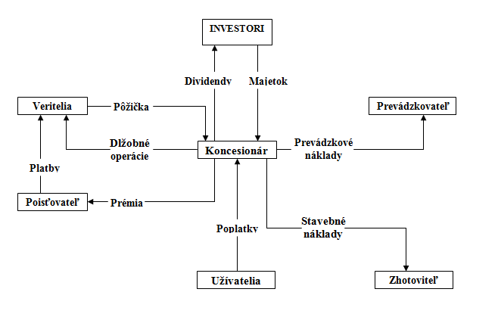

Slide 137
Výhody pre štát :
štát nemusí zo svojho rozpočtu financovať výstavbu a prevádzku diaľnice
všetky výhody plynúce zo samotnej výstavby /zamestnanosť, dane, znižovanie nehodovosti, zhodnocovanie územia apod./ však štátu zostávajú vo forme, ako keby výstavbu diaľnice financoval sám
pevné ceny
prenesenie rizika na investora
vyššia efektivita /súkromný sektor/
Na Slovensku táto metóda nie je použiteľná z dôvodu, že výber z mýta nestačí na splácanie výstavby a prevádzky diaľničných úsekov.

Slide 138
DBFO /Design, Build, Finance and Operate/
Metóda DBFO, spočíva v tom, že súkromná spoločnosť vybraná na základe výberového konania dostáva licenciu na výstavbu/vrátane projektovej prípravy/, vlastníctvo a prevádzku /úseku/ diaľníc na neurčitú dobu. Príjmy pre súkromného vlastníka od užívateľov sú vo forme tieňového mýta.
Výpočet nákladov pre takýto spôsob výstavby a prevádzky pre celú diaľničnú sieť nie je možné urobiť, nakoľko náklady na neurčitú dobu neudávajú ukončenie projektu. V princípe, je možné, že projekt sa skončí vtedy, ak koncesná spoločnosť dosiahne zisk /primeranú mieru./

Slide 139
BOO/ Build, Own and operate/
Princíp metódy BOO /Build –Own –Operate/, je v tom, že súkromná spoločnosť financuje, vlastní, prevádzkuje a vyberá mýtne na neurčitú dobu. Ide v podstate o súkromnú diaľnicu, most, tunel atď s právom vyberania poplatkov za užívanie. Zatiaľ je vo svete známy iba jeden prípad takéhoto systému a to most the Ambassador´s na hranici medzi USA a Kanadou.
U takejto metódy sú dva problémy a to, že podnikateľský plán by si vyžadoval tzv. voľnú tvorbu cien /u mýta/ a že objekty nemôžu byť zakomponované do siete štátnych ciest. Naša legislatíva umožňuje výstavbu súkromných komunikácii ako prístupových ciest k súkromným objektom. Je možné aj vyberanie poplatkov napr. parkoviská. Finančné prepočty u takýchto objektov sa vypracovávajú podľa klasických podnikateľských projektov.

Slide 141
BTO /Build, Transform and Operate/
Metóda spočíva v tom, že súkromná spoločnosť stavia a financuje výstavbu úseku diaľnice, ktorý ihneď po výstavbe odovzdáva štátu. Štát tento úsek následne prenajíma tejto alebo inej spoločnosti, ktorá má právo vyberať mýtne po dobu 20 až 40 rokov. Potom toto právo vráti štátu. V podstate ide len o majetkový prevod zo súkromnej spoločnosti na štát, financovanie /vrátane výberu mýtneho/ ostáva v rukách súkromných spoločností.

Slide 142
BBO /Buy, Build and Operate/
Ide o teoretický model, kedy súkromný sektor kúpi hotovú diaľničnú sieť / jej časť/ s tým že prostredníctvom výberu mýtneho ju bude splácať a prevádzkovať. Nie je známy taký prípad.
RIO /Lease, Improve and Operate/
Súkromný sektor si požičia /lízing/ diaľničný úsek a z mýta ho prevádzkuje a štátu platí za používanie. /Francúzsko, Argentína, Brazília/. Štát nemá starosti s prevádzkou a údržbou úseku.

Slide 143
Na Slovensku sa používa modifikácia dvoch metód. Ide o model DBFO až na to, že vlastníctvo po výstavbe prechádza na štát a následne ho štát prenajíma tej istej koncesionárskej spoločnosti. Rozdiel je aj v konečnom termíne konktraktu. Vo vzťahu k BTO je rozdiel vo výbere mýta, nakoľko ho vyberá štát.

Slide 144
Podmienky účasti súkromného kapitálu
Úspech každého hľadania nových foriem alebo metód financovania a jeho uskutočniteľnosti závisí od niekoľkých faktorov, týkajúcich sa politických, administratívnych, ekonomických, sociálnych, právnych, kultúrnych a iných charakteristík.
Politické aspekty
citlivý politický problém, najmä s ohľadom na verejný súhlas s platením mýta a stanovením jeho výšky za užívanie nových alebo existujúcich ciest. Napr. osobné automobily
hľadanie nových metód cestného financovania je hlavnou politickou otázkou, ktorá by mala byť sprevádzaná silnou, jasnou a stálou politickou angažovanosťou. Toto je podmienka účasti súkromného kapitálu

Slide 145
Ekonomické a sociálne aspekty
musí sa vziať do úvahy kapacita schopností a ochoty motoristov platiť v závislosti od poskytovaných služieb. Táto ochota platiť môže byť vyhodnotená na celkovej úrovni, bez rozlíšenia medzi užívateľskými kategóriami, alebo špecifickejšie pre každú kategóriu. Je nevyhnutné spočítať všetky náklady cestnej dopravy: dane, odvody, spoplatnenie a porovnať so zahraničím.

Slide 146
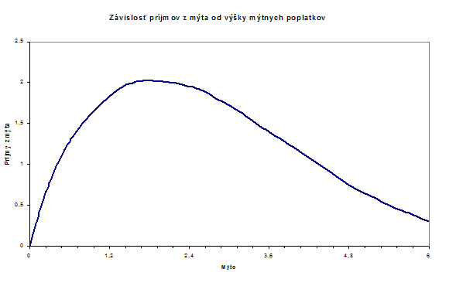

Slide 147
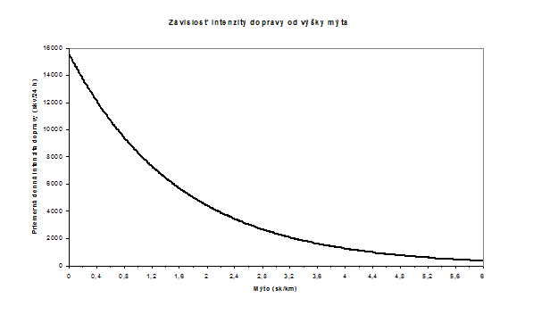

Slide 148
Právne aspekty
Právne a regulačné zmeny sú potrebné pre tie krajiny, ktoré prechádzajú zo štátneho financovania, založeného na daniach alebo poplatkoch (dávkach) na súkromné financovanie.
Výber a ohodnotenie projektu
Registrácia a ohodnotenie projektov je rozhodujúcou etapou, ktorá je v kompetencii štátnej správy. Za účelom určenia vhodných projektov sa realizujú štúdie efektívnosti, zahrňujúce analýzy nákladov a výnosov, aby sa mohla určiť socio-ekonomická miera návratnosti každej varianty.

Slide 149
V tejto etape je potrebné realizovať na každej ceste projekt, ktorý berie do úvahy:
dopravu a štúdiu výnosov založenú na vhodnej prognóze
analýzu nákladov a výnosov určujúcu socio-ekonomickú mieru návratnosti
finančnú analýzu založenú na rozličných možnostiach finančného krytia, určujúcu finančné výnosy, koeficient pokrytia dlhu a stav „bankability“.
Ministerstvo financií SR vypracovalo návrh metodiky štúdie uskutočniteľnosti v procese prípravy projektu, ktorá je povinná pre všetky štátne a verejné inštitúcie. Jej cieľom je posúdenie uskutočniteľnosti a identifikácie optimálneho variantu realizácie projektu.

Slide 150
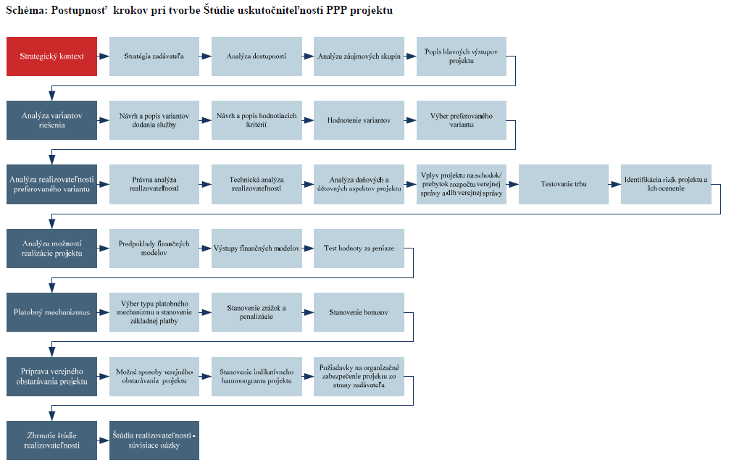

Slide 151
Public Sector Comparator
Špecifikuje kvantitatívne nástroje, na základe ktorých zadávateľ určí, či v porovnaní s tradičným spôsobom realizácie projektu dosiahne väčšiu efektivitu vynaložených prostriedkov realizáciou projektu formou PPP.
Pri porovnávaní modelov je nevyhnutné vychádzať z posúdenia:
1. časových parametrov modelu
2. všeobecných predpokladov modelu
3. finančných predpokladov modelov
4. prevádzkových predpokladov modelu
5. ostatných predpokladov, ktoré je nutné v modeloch zohľadniť

Slide 152
Pokiaľ náklady na poskytnuté úverové financovanie /verejné/ sú vyjadrené úrokovou sadzbou a bankovými poplatkami, náklady na poskytnuté vlastné zdroje súkromného partnera sú vyjadrené požadovaným vnútorným výnosovým percentom – IRR (Internal Rate of Return). IRR podobne ako náklady úverového financovania zásadným spôsobom ovplyvňujú výšku požadovaných príjmov súkromného partnera.
Existuje viacero spôsobov, ako stanoviť požadované IRR súkromného partnera. Najjednoduchšou je metóda kapitálového ocenenia aktív – CAPM (Capital Asset Pricing Model). Podľa tejto metódy sa výnosnosť, ktorú bude súkromný partner požadovať, stanoví na základe nasledujúceho vzorca:

Slide 153
ke - požadovaná výnosnosť pre investora
rf - bezriziková úroková miera – základná súčasť požadovaného vnútorného výnosového percenta je stanovená na úrovni výnosov štátnych dlhopisov s porovnateľnou dobou splatnosti ako je životnosť PPP projektu.
ßL - zadlžený koeficient beta – je nezadlžený koeficient beta (definovaný nižšie) upravený o zadĺženosť danej spoločnosti. Tým sa do projektu zahrnie zvýšené riziko pre spoločnosť, ktoré súvisí s dlhodobým financovaním

Slide 154
(ßu) - vyjadruje ako sa mení hodnota akcie danej spoločnosti oproti zmene cenovej úrovne akciového trhu. Hodnotu koeficientu je možné získať z informačných zdrojov ekonomických spravodajských agentúr.
(rm – rf) - trhová prirážka - v teórii CAPM modelu je trhová prirážka označovaná (rm – rf), čo je možné interpretovať ako rozdiel medzi dlhodobým výnosom akciových trhov (rm) a výnosom bezrizikových dlhopisov (rf).
SP - prirážka za veľkosť - (Size Premium, SP) – investovanie do menšej (finančne menej stabilnej) spoločnosti sa všeobecne považuje za rizikovejšie, a preto investor požaduje vyšší výnos zo svojich finančných prostriedkov ako prémiu za ďalšie podstupované riziko.

Slide 155
Riziká
U zmlúv, ktoré uzatvára štát na kratšie obdobie /projektové práce, výstavba atď/, nie sú väčšie problémy, zmluvné vzťahy sú právne v poriadku a bez väčších rizík. Koncesná zmluva je však koncipovaná s cieľom vymedzenia mnohých rizík a reguluje vzťah každej strany na dlhé obdobie.
Riziká projektov možno ohodnotiť dvomi základnými spôsobmi. Pokiaľ metóda „Optimism bias“ zohľadňuje celkovú sumu rizík, ktorým je projekt vystavený, metóda „Risk by Risk“ kalkuluje hodnotu rizík projektu samostatne za každé riziko.

Slide 156
III. Procesy projektového manažmentu
Projekt je skupina procesov, ktoré sa počas existencie projektu nachádzajú v rôznych štádiách resp. fázach životného cyklu.
Základný procesný model
Samotné procesy v rámci projektu navzájom vytvárajú rôzne väzby, pôsobia súčasne resp. na seba nadväzujú. Prehľad ich vzájomného pôsobenia vyplýva z Modelu vzťahov procesov v systéme projektového riadenia.

Slide 157
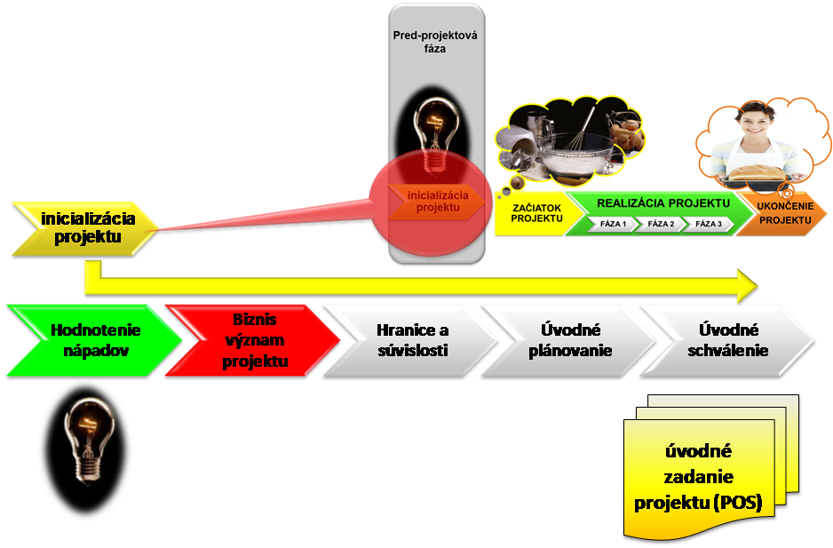

Slide 158
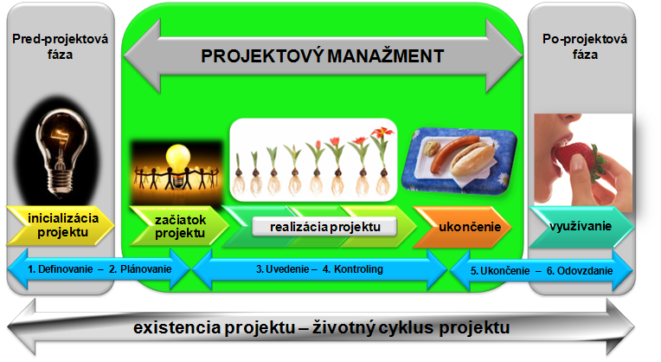

Slide 159
Logický model vzťahov v rámci skupín procesov riadenia projektu

Slide 160
Ďalším možným pohľadom na procesné toky projektového manažmentu je hrubý procesný model.
Hranice projektu a hrubý procesný model

Slide 161
Hlavné skupiny procesov projektového manažmentu
Iniciácia a zahájenie projektu – hlavným účelom tohto procesu je vytvorenie základnej definície projektu obsiahnuté v Zakladajúcej listine projektu (angl. Project Charter) a získanie autorizácie pre jeho realizáciu.
Plánovanie projektu – používa výsledky predchádzajúcej domény a pretvára ju do formy taktického plánu pre realizáciu projektu. Vo fáze plánovanie dôjde k jej spresneniu do Definície predmetu projektu, ktorá je podrobená detailnému rozboru z hľadiska času, nákladov, technológií, metodológií a pracovných zdrojov. Výstupom je podrobný a záväzný projektový plán.

Slide 162
Vlastné riadenie v priebehu projektu, koordinácia – je súhrnom všetkých aktivít, ktoré sú zamerané na výkon a koordináciu skôr naplánovaných prác projektu. Jeho súčasťou je projektová komunikácia, motivácia členov tímu a riadenie kvality.
Monitorovanie a kontrola – je súhrnom všetkých aktivít, ktoré sú zamerané na súlad výkonu realizačných zložiek projektu s projektovým plánom, a to z pohľadu cieľov projektu, času a nákladov, pôsobiacich rizík a úrovne dosiahnutej kvality.
Uzavretie projektu – je vyvrcholením celého projektového snaženia pričom akceptácia výsledkov projektu zákazníkom a záverečná fakturácia sú len jednou jeho časťou.

Slide 163
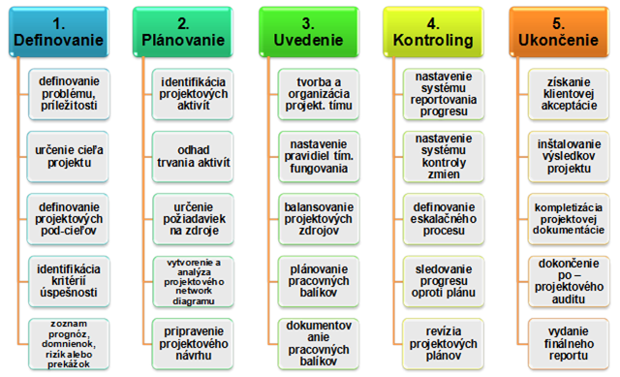

Slide 164
Zjednodušený procesný model projektového manažmentu

Slide 165
Skupina procesov | Vstupy | Výstupy
Iniciácia a zahájenie projektu | strategické ciele podniku hlavné faktory podnikateľského prostredia ľudské zdroje podniku finančné a materiálne zdroje podniku podniková kultúra podnikové systémy súbor podnikových procesov podnikové pravidlá a metodiky historické informácie súhrn znalostí a skúseností podniku popis práce, ktorá ma byť urobená rozsah poverení sponzora projektu | zakladajúca listina projektu predbežná definícia predmetu projektu dokumentácia k nákupu hodnotiace kritéria výberu dodávateľa
Plánovanie projektu | zakladajúca listina projektu predbežná definícia predmetu projektu | definícia predmetu projektu plán projektu dohody a kontrakty pre zníženie rizík dohody a kontrakty pre nákup a subdodávky dokumentácia k nákupu subdodávok hodnotiace kritériá výberu subdodávateľa

Slide 166
Riadenie a koordinácia projektových prác | plán projektu definícia predmetu projektu schválené zmeny schválené nápravné akcie schválené preventívne akcie schválené správy o opravách | výstupy projektu požadované zmeny uskutočnené zmeny uskutočnené nápravné akcie uskutočnené preventívne akcie uskutočnené opravy hlásenie o vykonanej práci
Monitorovanie a kontrola | plán projektu definícia predmetu projektu schválené výstupy projektu požadované zmeny uskutočnené zmeny uskutočnené nápravné akcie uskutočnené preventívne akcie uskutočnené opravy hlásenie o vykonanej práci | schválené zmeny odmietnuté zmeny schválené nápravné akcie schválené preventívne akcie schválené správy o opravách plán projektu – aktualizácia definícia predmetu projektu – aktualizácia doporučené nápravné akcie doporučené preventívne akcie súhrnné správy o stave projektu výhľady overenie výsledkov opráv schválené výstupy projektu

Slide 167
Uzavretie projektu | plán projektu, vrátane neskorších aktualizácií definícia predmetu projektu, vrátane neskorších aktualizácií schválené zmeny odmietnuté zmeny schválené nápravné akcie schválené preventívne akcie schválené opravy doporučené nápravné akcie doporučené preventívne akcie súhrnné správy o stave projektu overenie výsledkov opráv schválené výstupy projektu | schválený produkt, služba alebo iný výsledok projektu uzavretý kontrakt súbor podnikových procesov – aktualizácia administratívne uzavretie projektu - dokumentácia

Slide 168
Systémový prístup k riadeniu projektov
Systémový prístup k hľadaniu riešení je možné rozčleniť do niekoľkých fáz:
predstavenie problému – konštatovanie východiskovej situácie, stanovenie cieľov a obmedzujúcich kritérií
analýza – hľadanie príčin možných problémov, podmienok a vzťahov pôsobiacich činiteľov, návrh alternatív možných riešení
posúdenie podľa kritérií – výber navrhnutej varianty riešení s ohľadom na stanovené ciele a súbor dopredu pripravených kritérií
syntéza – nájdenie optimálneho riešenia kombinácií výstupov predchádzajúcich fáz

Slide 169
Pre systémový prístup k projektovému manažmentu sú ďalej dôležité nasledujúce termíny:
cieľ – úžitková hodnota, funkcionalita alebo výkon systému, ktorý má byť určitým snažením dosiahnutý
požiadavka – čiastočná potreba nevyhnutná k zabezpečeniu stanoveného cieľa
alternatíva – jeden z variantov, ktorým môže byť dosiahnutý cieľ
výberové kritérium – faktor, podľa ktorého sa posudzuje vhodnosť alternatívy vzhľadom k možnostiam dosiahnutia cieľa
obmedzenie – faktor alebo podmienka , ktorá vytvára určité mantinely pre hľadanie variantov

Slide 170
Oblasti integrácie v projektovom manažmente
Integrované riadenie projektu sa zakladá na harmonickom prepojení cieľov projektu a všetkých čiastkových aktivít, úkonov a činností procesných skupín do jednotného systému postupov, prístupov a metód, v ktorých sú zvýraznené tieto oblasti:
riadenie procesov
definovanie predmetu
plánovanie
koordinácia a kontrola

Slide 171
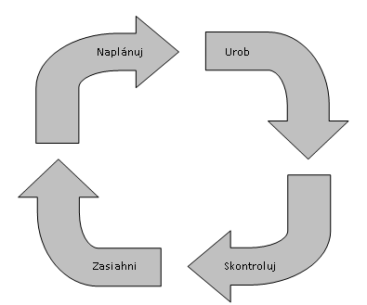
Vzájomné pôsobenie procesov
cyklus „Naplánuj – Urob – Skontroluj – Zasiahni“
Najdôležitejším princípom pri aplikácii procesov a skupín v praxi a ich prípadnej interakcii je cyklus „Naplánuj – Urob – Skontroluj – Zasiahni“. Tento cyklus je prepojený výsledkom, a to tak, že výsledok jednej činnosti sa stáva vstupom pre ďalšiu činnosť.
Cyklus „Naplánuj – Urob – Skontroluj – Zasiahni“

Slide 172
Cieľ projektu
Nová hodnota – predmet, služba alebo ich kombinácia, ktorá je výsledkom projektu a je reprezentovaná popisom určitého stavu, ktorý má v budúcnosti existovať.
Formulácia cieľov projektu
Vytvorenie vhodných podmienok pre realizáciu projektu vo fáze formulácie jeho cieľov je možné priaznivo ovplyvniť použitím techniky SMART:
S Specific Ciele majú byť špecifické a konkrétne.
M Measurable Majú byť zabezpečené merateľnými parametrami, podľa ktorých je možné rozoznať, či bol dosiahnutý cieľ.
A Assignable Ciele majú byť prideliteľné jednému subjektu so zodpovednosťou a autoritou/kompetencie/ k výkonu rozhodnutí.
R Realistic Ciele majú byť reálne s použitím disponibilných zdrojov
T Time-bound Časovo ohraničené

Slide 173
Plánovanie projektu
Plánovanie projektu je súborom činností zameraných na vytvorenie plánu k dosiahnutiu cieľu projektu prostredníctvom smerovaného pracovného úsilia a s využitím disponibilných zdrojov.
definovanie predmetu projektu prostredníctvom transformácie cieľov projektu do detailných popisov funkčných vlastností a špecificky zameraných činností
vytváranie odhadov, predpokladov, posudkov a návrhov a ich prenos do časových plánov, finančných rozkladov a metodických postupov
optimalizácia a úpravy návrhov plánov
vyjednávanie a schvaľovanie optimalizovaných plánov

Slide 174
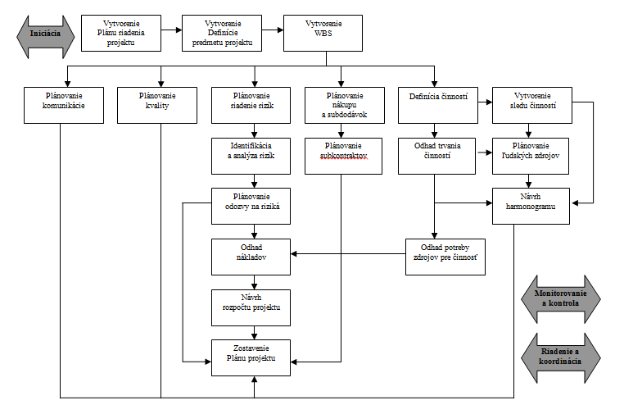
Diagram procesnej skupiny Plánovanie projektu

Slide 175
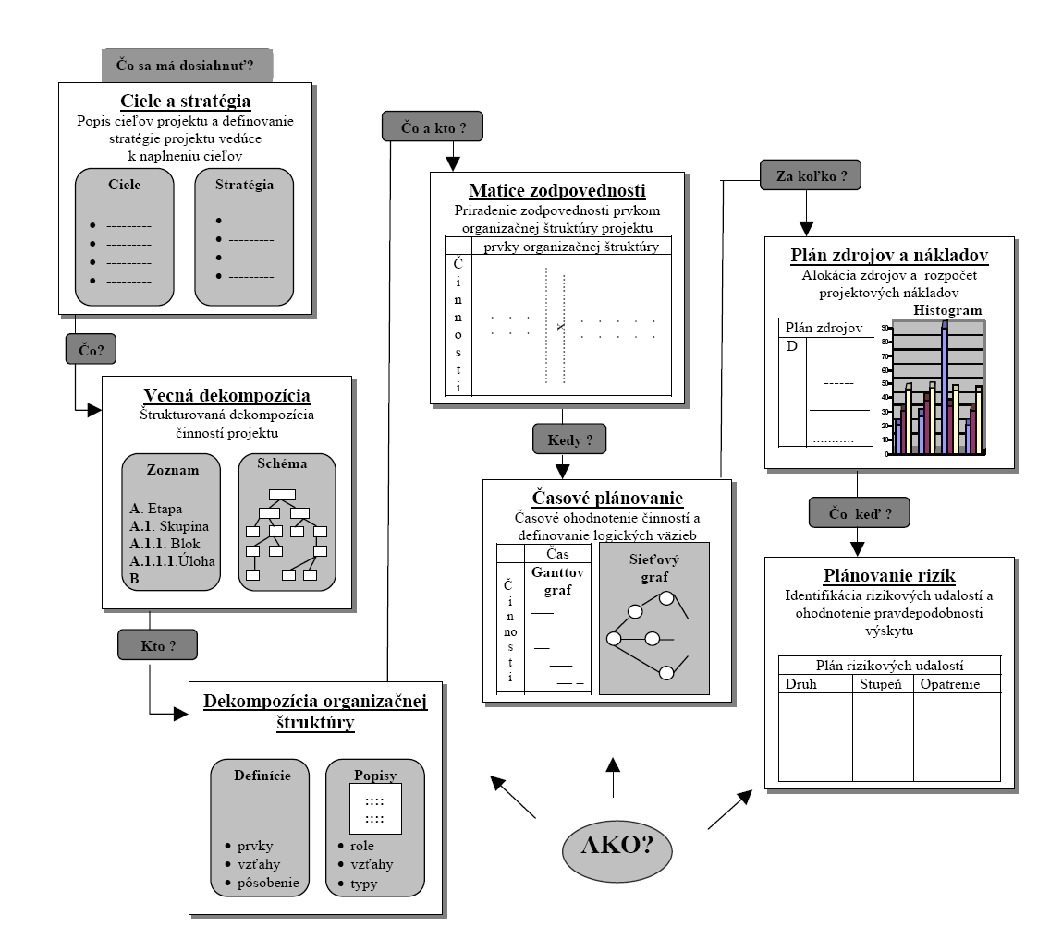

Slide 176
Kľúčovým krokom pre vytvorenie Plánu projektu je v súlade s diagramom na vypracovanie Definície predmetu projektu a podrobného rozpisu prác, ktorý je ako je naznačené v obrázku, východiskovým materiálom pre ďalšie časti Plánu projektu:
časový rozpis krokov projektu (harmonogram), ktorý je základom pre koordináciu všetkých projektových prác
rozpočet, ktorý tvorí rámec pre riadenie nákladov spotrebovávaných projektom
plánovanie a organizácia ľudských zdrojov, podľa ktorého je obsadený projektový tím a riadené jeho vnútorné vzťahy,
plán komunikácie, ktorý je základom pre riadenie všetkých informačných tokov projektu
plán riadenia rizík, podľa ktorého sú monitorované všetky potenciálne nebezpečenstvá, ktoré môžu projekt ohroziť a ktorý určuje aplikáciu obranných stratégií
plán riadenia kvality

Slide 177
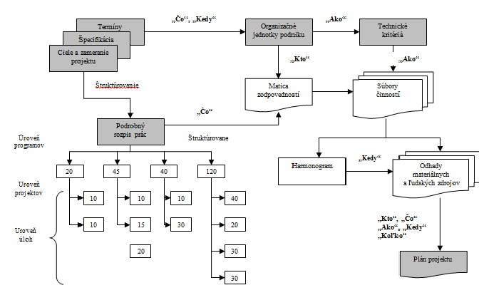
Technická a organizačná príprava Plánu projektu

Slide 178
Časový rozpis projektu
Časový rozpis krokov projektu (harmonogram) je neoddeliteľnou súčasťou Plánu projektu a obsahuje všetky informácie o tom, v akých termínoch a časových sledoch budú práce na projekte prebiehať.
Diagramy a harmonogramy hrajú významnú úlohu metodológiách projektového manažmentu ako nástroj pre úplné a prehľadné podchytenie veľkého množstva informácií potrebných pre riadenie projektu. Diagramy prešli veľkým rozvojom v minulom storočí od jednoduchých pásových diagramov (Ganttových diagramov) a diagramov míľnikov. Za nedostatky týchto diagramov sa považovalo hlavne to, že neobsahovali zobrazenie závislosti medzi jednotlivými segmentami a že neumožnili posúdenie, čo sa stane, ak nastane v priebehu riadenia projektu zmena.

Slide 179
Tento problém vyriešili sieťové diagramy, z ktorých menujeme tieto:
Metóda hodnotenia a kontroly projektu (angl. Project Evaluation and Review Technique, PERT) – postupy tvorby a hodnotenie sieťových diagramov tvorených úlohami a udalosťami a súvisiace kontroly. Odhady vychádzajú z kombinácie optimistických, bežných a pesimistických variantov trvania jednotlivých úsekov projektu a ďalších štatistických výpočtov a predikcií.
Metóda kritickej cesty (angl. Critical Path Method, CPM) je metódou, ktorá je založená na vyhľadávaní a analýze kritickej cesty projektu – najdlhšieho sledu úloh projektu, ktoré neobsahujú žiadne časové rezervy, metóda neobsahuje kombinované odhady trvania úsekov projektu, čo je jej najväčšia odlišnosť od predchádzajúcej metódy.

Slide 180
Metóda šípkových diagramov (angl. Arrow Diagram Method, ADM) je metóda reprezentácie diagramu formou sieťových grafov, v ktorých sú činnosti reprezentované šípkami medzi bodmi diagramu.
Metóda sieťových diagramov s rozšírenými možnosťami väzieb (angl. Precedence Diagram Method, PDM) obsahuje možnosti predchádzajúcich metód a rozširuje koncept väzieb medzi aktivitami.
Metóda grafického hodnotenia a kontroly projektu (angl. Graphical Evaluation and Review Technique, GERT) je metóda sieťových diagramov podobná diagramu PERT s tým, že má určité zdokonalenie pre vetvenie a viacnásobné ukončenie projektu.

Slide 181
Plán riadenia kvality
Plán riadenia kvality je miestom, kde sú popísané postupy, procedúry a požadované limity merania kvality podľa požiadaviek špecifikovaných v Definícii predmetu projektu. Plán riadenia kvality obsahuje:

Slide 182
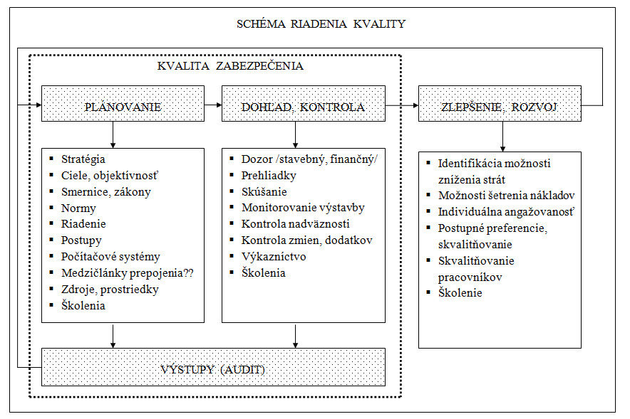

Slide 183
Nástroje na vytvorenie Plánu riadenia kvality:
analýzy nákladov a prínosov – prepočty a analýzy variantov nákladov na vytvorenie optimálnej úrovne kvality
benchmarking – porovnanie s inými projektami, generovanie námetov pre zlepšenie procesov, návrh rozsahu meraní a stanovení parametrov pre kontrolné procesy
diagramy – v tomto kroku plánovania sa pre vyhľadanie problémových miest v procesoch a pre ich vizualizáciu najčastejšie používajú vývojové diagramy a diagramy „rybia kosť“
experimentálne metódy – u niektorých typov projektov je možné použiť pokusy menšieho rozsahu pre vymedzenie kvalitatívnych charakteristík rozsiahlych produktov

Slide 184
Kontroling
Kontroling – nástroj ekonomickej, finančnej, technickej a technologickej kontroly spojený s plánovaním, koordináciou, kontrolou a informačným zabezpečením jednotlivých riadiacich procesov. Kontroling /stavebnom podniku/ zahŕňa zavedenie systematického plánovania, priebežného riadenia jednotlivých procesov a účinnú kontrolu. Kontroling možno charakterizovať ako nástroj na skvalitnenie riadenia podniku na základe objektívnej evidencie a objektívneho hodnotenia všetkých ekonomických činnosti. Zavádza sa aplikáciou a využívaním exaktných metód alebo matematických algoritmov do jednotky riadenia stavebného podniku.

Slide 185
Informačné systémy
V súčasnosti je k dispozícii niekoľko informačných systémov, ktoré obsahujú potrebné informácie pre aplikáciu metód projektového riadenia.
Informačný systém RSV /First Information System s r.o./
Pomocou systému RSV získava vedenie stavebného podniku prehľad o všetkých zákazkách, činnostiach, zdrojoch, nákladoch a výnosoch v čase. Tieto prehľady je možné ukladať do rôznych zostáv a pohľadov. Vedenie stavebného podniku získava možnosť operatívne reagovať na rôzne vzniknuté negatívne vplyvy, ktoré narušujú pozitívny vývoj spoločnosti ako aj odvracať jednotlivé hrozby. RSV umožňuje vytvárať varianty plánov výroby a ich vyhodnotenie za celú firmu.
Systém RSV umožňuje všetkým pracovníkom z oblasti stavebnej výroby on – line prístup k údajom v ostatných ekonomických a obslužných agendách. Každú zmenu čo urobí niektorý zamestnanec, ktorý má prístup do systému, uvidia všetci ostatní v tej danej chvíli. Jednotliví členovia podniku majú prístup iba k určitej časti údajov, ktoré sú pre nich zaujímavé.

Slide 186
Stavbyvedúci nevidí detailné údaje ako riaditeľ podniku. Napríklad údaje nákladov a výnosov danej zákazky, ktoré sú obsiahnuté v účtovníctve, ďalej o dodávateľské a odberateľské faktúry až po spotrebovaný materiál a vyžitie stavebnej mechanizácie na danej zákazke.
Systém RSV taktiež dokáže priebežne sledovať zisk z prác jednotlivých subdodávateľov, porovnávaním nákupnej a predajnej ceny vykonaných prác. Tieto výsledky sa môžu porovnávať s prijatými faktúrami dodávateľov a rezervami na subdodávky.

Slide 187
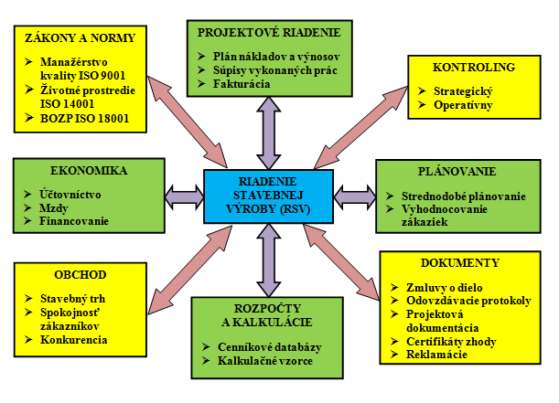

Slide 188
EIS 3 – Executive informations system
/ Dominanta s r.o./
EIS3 je nový kontrolingový systém, ktorý poskytuje aj variantnejšie
informácie nevyhnutné pre projektové riadenie.
Finančný kontroling
Modul zabezpečuje podrobný rozbor činnosti firmy na úrovni plán - skutočnosť - minulý rok - odchýlky. Zahrňujú rozbor výsledkov spoločnosti, vývoja majetku a kapitálu, finančné toky, systém ukazovateľov finančnej a ekonomickej analýzy, pracovný kapitál, ekonomickú pridanú hodnotu a jej tvorbu.

Slide 189
Nákladový kontrolling
Modul nákladový kontroling umožňuje plánovať a sledovať výsledky spoločnosti na úrovni fixných a variabilných nákladov.
Kalkulácie a riadenie zisku
Modul je spracovaný na úrovni manažérskych analýz, ktoré zostavujú a vyhodnocujú kalkulácie výrobkov vrátane kalkulácii zákazníkov. Zahrňujú aj riadenie zisku a tvorbu cien.
Strategický kontroling
Modul umožňuje zostavenie marketingového plánu, definovanie cieľov a návrh stratégií spoločnosti.

Slide 190
Hodnota firmy
Modul poskytuje možnosť stanovenia hodnoty spoločnosti na základe troch parametrov - finančná výkonnosť, úspešnosť firmy a marketing.
Finančný plán
Táto časť systému umožňuje zostavenie finančného plánu spoločnosti na 10 rokov. Program je schopný zostaviť plán ziskov a strát - výsledovku a po doplnení pomocných údajov aj plánovanú bilanciu a finančné toky hotovosti.
Hodnotenie výkonnosti firmy a pracovníkov
Modul poskytuje hodnotenie výkonnosti pracovníkov na základe dotazníkových metód.

Slide 191
Informačný systém Microsoft Dynamics NAV
Tento systém je využívaný stavebnými podnikmi na celom svete, keďže sa jedná o produkt z dielne Microsoftu. Systém umožňuje výrobné a finančné sledovanie stavebnej činnosti v prostredí Microsoft Dynamics NAV. Modul Stavebná výroba umožňuje riadenie stavebnej činnosti z pohľadu uskutočňovania projektov či zákaziek.
Zákazky sú evidované na Karte projektu, kde sú dostupné informácie:
cena zákazky, ktorá sa zobrazí z rozpočtu projektu
číslo hlavnej zmluvy a všetkých dodatkov
zmluvné termíny začatia a ukončenia projektu
doba záruky a termín ukončenia záruky
stav nedokončenej výroby

Slide 192
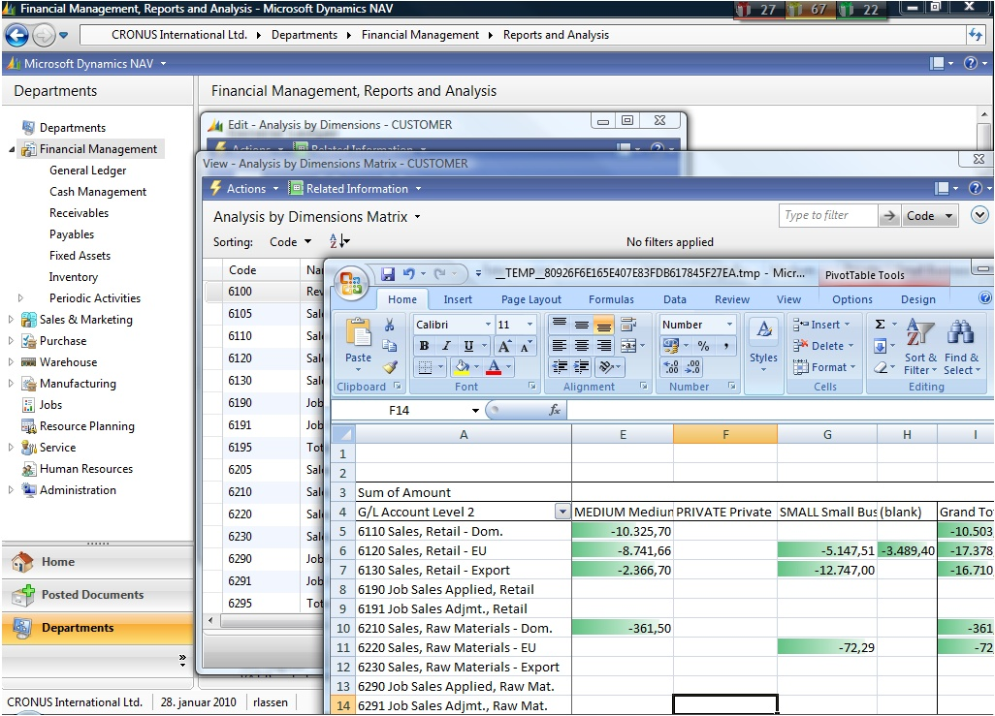
Obr. 3 Programové prostredie Microsoft Dynamics NAV [11]

Slide 193
Modul kontrolingu poskytuje možnosť porovnania plánu so skutočnosťou pomocou individuálnych variabilných zostáv a umožňuje aj tvorbu rôznych štatistických výstupov. Je možné sledovať jednotlivé nákladové druhy napr. materiál, práca, spotreba zdrojov a pod. v merných jednotkách a finančnom vyjadrení a vyhodnocovať tak odchýlky skutočnej spotreby voči predpokladom konkrétneho rozpočtu. Priebežne je tak možné v aktuálnom čase sledovať plánovanú spotrebu materiálu a práce.

Slide 194
Microsoft Business Solutions – Navision
Informačný systém Microsoft Business Solutions – Navision je celosvetovo využívaný systém v sektore stavebníctva. Systém umožňuje:
komplexne podchytiť oblasť riadenia stavebnej výroby. Integrovať nástroje pre kontrolu a vyhodnocovanie jednotlivých zákaziek,
centralizovať podnikový informačný systém,
zjednotiť spôsob evidencie a spracovávania údajov pre jednotlivé časti stavebných podnikov. Integrovať stavebnú výroby s účtovníctvom, riadením dopravy a mechanizácie, procesom nákupu, skladovej evidencie a fakturácie,
implementovať informačný systém, ktorý je štruktúrovaný a prispôsobiteľný požiadavkám stavebného podniku a poskytne platformu pre rozvoj podnikového informačného systému v budúcnosti

Slide 195
Program umožňuje štruktúrovať jednotlivé fázy stavebnej činnosti podniku nasledovne:
proces vzniku dopytu na realizáciu stavebnej zákazky
proces vzniku ponuky na realizáciu stavebnej zákazky
proces vzniku stavebnej zákazky
rozpočet stavebnej zákazky
položky stavebnej zákazky a ich vznik
fakturácia stavebnej zákazky
kontroling stavebnej zákazky

Slide 196
Programom je možné sumarizovať náklady v štruktúre jednotlivých nákladových druhov: materiály, mzdy, stroje, výrobná réžia, správna réžia. V rámci nákladových druhov je možné podľa potreby samostatne sledovať konkrétne materiály (napr. betóny, asfalty, prefabrikáty), alebo skupiny profesií (robotníci, vodiči, strojníci) alebo výkony stavebných strojov (špeciálne stavebné stroje, nákladná doprava, žeriavy).

Slide 197
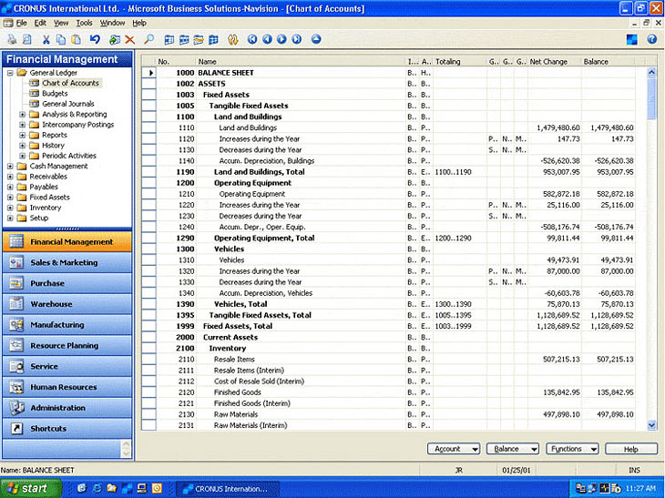
Obr. 4 Programové prostredie Microsoft Business Solutions – Navision [12]

Slide 198
IV. Asset management
Riadenie / manažment/aktív
Manažment aktív je systematický proces udržovania, zvyšovania a zabezpečovania materiálnych aktív za výhodných cien. Spája inžinierske zásady s podnikateľskými praktikami a ekonomickou teóriou, a poskytuje nástroje pre uľahčenie organizovanejšieho, logickejšieho rozhodovacieho procesu. Manažment aktív poskytuje tým rámec pre krátkodobé a dlhodobé plánovanie.
Integrovaná sústava procesov a systémov vytvorená na dosiahnutie optimálneho a nákladovo efektívneho využitia aktív v rozsahu ich životnosti, vrátane identifikácie potrieb, obstarávania, využívania a vývoja /aktív/
Princíp manažmentu aktív zahŕňa ekonomické hodnotenie porovnávaní medzi alternatívnymi investičnými možnosťami (variantmi) a to tak na projektovej úrovni konkrétnych úsekov, ako aj na úrovni celej cestnej siete v rámci strategických hodnotení. Využíva informácie pre vykonanie nákladovo výhodných investičných rozhodnutí.

Slide 199
Aktíva /Assets/: sú ekonomické prostriedky (vyjadrené hodnotou), od ktorých sa očakáva, že v budúcnosti povedú k zvýšeniu ich ekonomických úžitkov. Aktíva sa spravujú / riadia/ s cieľom zvýšiť hodnotu spoločnosti a prosperitu jej činností.
Hodnota aktíva /Asset Value/: stanoví sa na základe obstarávacej ceny, ktorá sa získa ocenením aktíva.
Výkonnosť aktíva /Asset Performance/: predstavuje hodnotu aktíva vo vzťahu k úrovni služieb, ktoré aktívum poskytuje.
.
Obstarávacia cena (OC): je cena, za ktorú sa aktívum obstaralo vrátane nákladov súvisiacich s obstaraním a všetky zníženia tejto obstarávacej ceny. Obstarávaciu cenu je možné stanoviť ocenením majetku /hmotný aj nehmotný/.
Zostatková cena (ZC): je cena vypočítaná z obstarávacej ceny po odpočítaní kumulovaných odpisov alebo odpočítaní opotrebovania aktíva.
Hodnota za peniaze /Value for Money/: Optimálna kombinácia celoživotných nákladov projektu a kvality v rámci ponuky (alebo vhodnosti pre daný účel) uspokojujúca potrebu užívateľov. Hodnota za peniaze znamená, že verejný sektor získava najvyššiu možnú a súčasne využiteľnú hodnotu za vydané verejné prostriedky.

Slide 200
Typické aktíva štátnych diaľníc
Infraštruktúrne aktíva
Cesty
Stavby
Tunely
Technické vybavenia (ochranné zariadenia, signálne zariadenia, sveteľné zariadenia, závory, nárazové tlmiče,
elektronický radar a monitorovacie zariadenia, prevádzkové zariadenia, a pod.)
Iné aktíva
Stavebné a údržbové zariadenia
Vozidlá
Nehnuteľnosti (budovy, majetok, zariadenia na a pri cestách)
Materiály
Ľudské zdroje
Údaje a informácie spoločnosti (organizácie)
Zemné a potrubné dopravné zariadenia a prístroje

Slide 201
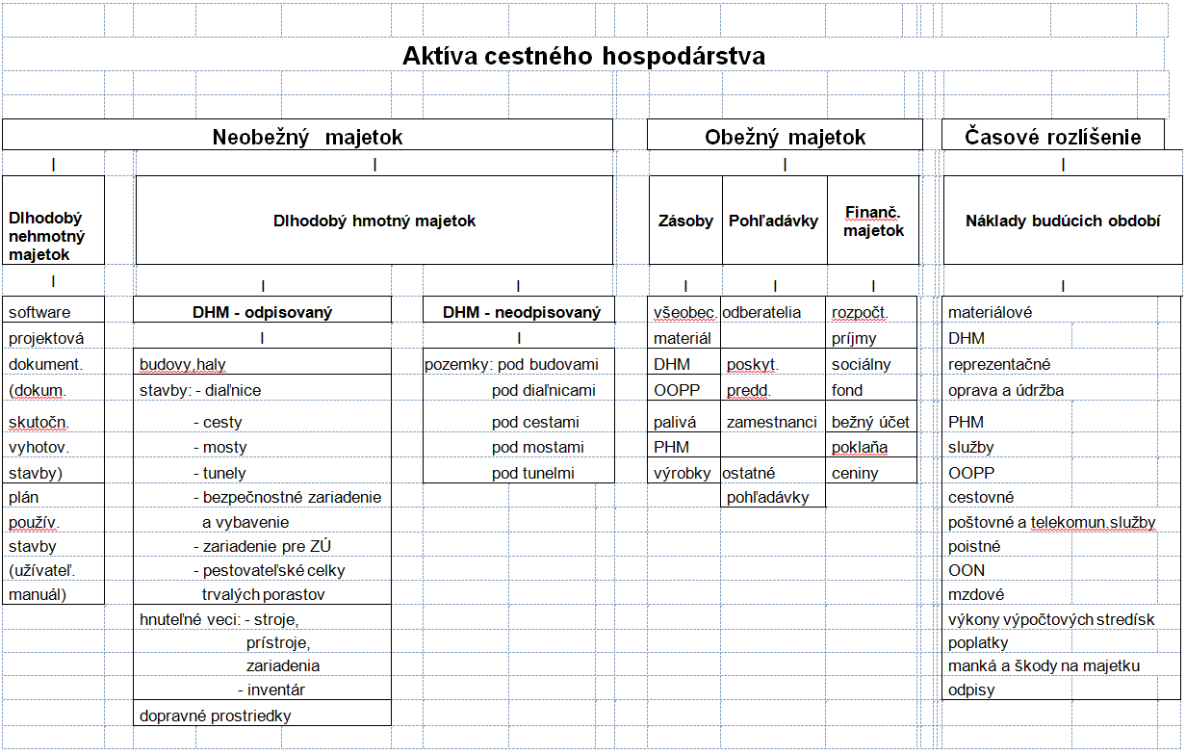

Slide 202
Riadenie aktív – na základe hodnoty a výkonnosti
Cieľom je vytvorenie návrhu na implementáciu manažmentu
aktív ciest I. triedy v správe Slovenskej správy ciest /SSC/.
MA = 1. účtovná evidencia - 2. riadenie aktív /hodnota+výkonnosť/
- Implementácia umožní na základe poznania skutočnej hodnoty aktív
objektivizovať 1. plánovanie finančných nárokov na správu, opravy
a modernizáciu cestnej siete a
2. optimalizovať alokáciu pridelených
/limitovaných/ finančných prostriedkov.
vychádzať sa bude z informačných systémov cestnej
databanky, rozhodovacích modelov v rámci systémov hospodárenia
s vozovkou a analýz životného cyklu a komplexnej /prierezovej/
rozhodovacej metóde /Cross – Assets Allocation/.

Slide 203
Optimálne vyjadrenie hodnoty aktív poskytujú metódy vychádzajúce zo skutočnej súčasnej hodnoty, založenej na : 1.technickom stave a
2.výkonnosti aktíva
Hodnotiť aktíva na základe ich definície je potrebné z troch hľadísk:
- prínosy pre spoločnosť /Community Benefits/ -výkonnosť
- úroveň cestnej infraštruktúry /Road System Performance/ -výkonnosť
- technický stav /Asset Condition/
1.Hodnotenie vo vzťahu k prínosom pre spoločnosť /Community Benefits/ spočíva v zabezpečení dopravnej obslužnosti obyvateľstva, bezpečnostných zložiek, prísunu disponibilnej klientely, rozvoja územia a ochrane životného prostredia.
2.Vzťahu k úrovni cestnej infraštruktúry /Road System Performance/ spočíva najmä v zabezpečeniu dostatočnej kategórii CK, jej smerového a výškového vedenia tak, aby spĺňala požiadavky vyplývajúce z intenzity cestnej dopravy a jej plynulej a bezpečnej premávky.
3. Technický stav sa hodnotí: 1. prevádzkovej spôsobilosti /uživateľská hodnota/
2. stavebno - technického stavu aktíva./ konštrukčná hodnota/. Stavebno – technický stav je vyjadrený schopnosťou objektu odolávať dopravnému zaťaženiu. Vyjadrujeme ho zostatkovou životnosťou v pomere k celkovej životnosti.

Slide 204
Výpočet hodnoty / výkonnosti aktíva/
1. výpočet nadobúdacej ceny súčasnej kategórie cestnej komunikácie
2. výpočet nadobúdacej ceny požadovanej kategórie cestnej
komunikácie
3. výpočet pomeru súčasnej hodnoty /nad. ceny/k požadovanej
4. potreba finančných prostriedkov investície na dosiahnutie
požadovanej hodnoty aktíva – z rozdielu nadobúdacej ceny
požadovanej a súčasnej kategórie cestnej komunikácie
5. výpočet prínosov pre spoločnosť
6. čistá súčasná hodnota investície požadovaného stavu aktíva

Slide 205
Hodnota technického stavu
- Hodnota stavebno - technického stavu /konštrukčná hodnota/
- Hodnota prevádzkovej spôsobilosti aktíva /užívateľská hodnota/ je ekonomicky vyjadrená hodnota vytvorená schopnosťou plniť vyžadované prevádzkové funkcie aktíva vo vzťahu k užívateľom cestnej infraštruktúry. Táto hodnota je vyjadrená rozdielom užívateľských nákladov požadovaného /optimálneho/ stavu a jej súčasným stavom.
Výpočet hodnoty aktíva / dosiahnutia optimálneho stavu/
výpočet nadobúdacej ceny súčasnej konštrukcie objektu,
výpočet zostatkovej životnosti súčasného / v čase hodnotenia/ výpočet súčasnej hodnoty /konštrukčnej/ na základe pomeru zostatkovej životnosti a optimálnej životnosti
návrh technológie obnovy /optimálny stav/ a jej ceny na základe výpočtu obnovy / hrúbky zosilnenia,/
Výpočet užívateľských nákladov na základe súčasného technického stavu /v čase hodnotenia/,
výpočet užívateľských nákladov po obnove /zosilnení/,
výpočet prínosov z rozdielu užívateľských nákladov pred a po obnove,
výpočet čistej súčasnej hodnoty investície obnovy.

Slide 206
Výpočet hodnoty aktíva vo vzťahu ku konštrukčnej hodnote :
Vypočítame ho na základe životnosti konštrukcie ako pomer súčasného stavu /vyjadrený zostatkovou životnosťou/ a optimálneho stavu /celková životnosť/
kde:
AV je pomer súčasnej hodnoty aktíva a hodnoty projektovaného stavu
aktíva /plná životnosť/
RC_{a,se} definuje aktívum „a“ na sekcií „se“ zohľadňujúcu projektovaný stav
WDRC_{a,se} je stav opotrebenia vyjadrený : projektovaný stav – zostatková
životnosť

Slide 207
Celková hodnota vzhľadom na nadobúdaciu cenu, technický stav a potrebné prostriedky na dosiahnutie požadovanej /normová/ hodnoty
Pre systémové definovanie požiadaviek na investície obnovy aktív resp. alokáciu pridelených zdrojov navrhujeme použiť metódu Cross Asset Consideration – komplexná /prierezová/ metóda nárokovania a alokácie aktív.
Pre aplikáciu metódy je nevyhnutné splniť nasledovné zásady.

Slide 208
Prvou zásadou je, že každé aktívum má 1. svoju hodnotu a 2.svoju výkonnosť..
Druhou zásadou je, že musíme navrhovať nárokovanie rozpočtu na obnovu súčasnej úrovne aktíva / technického stavu/ na dosiahnutie požadovanej úrovne predpísanej normou /štandardom/
Treťou zásadou je, že musíme nárokovať a alokovať prostriedky na všetky objekty cestných komunikácii rozdelené na vozovky, mosty a iné objekty
Štvrtou zásadou je, že sa hodnotí životný cyklus každého aktíva
Výstupom riešení, ktoré budú vychádzať z hodnoty a z výkonnosti aktív životného cyklu aktív a aplikácii systémových metód PMS,LCCA, PPM, optimalizácia a pod. budú:
1. programy alokácie pridelených prostriedkov na dosiahnutie požadovanej /predpísanej/ technickej úrovni hodnoty aktív,
2. programy rozvoja aktív na základe dosiahnutia ich požadovanej výkonnosti.

Slide 210
Výstupom v rámci metodiky sú jednotlivé programy :
Program – V je súpis prác nevyhnutných pre zachovanie aktív na úrovni, ktoré zachová vozovky v prevádzky schopnom stave
Program – M je súpis prác nevyhnutných pre zachovanie aktív na úrovni, ktoré zachová mostné objekty v prevádzky schopnom stave
Program – O je- súpis prác nevyhnutných pre zachovanie aktív na úrovni, ktoré zachová objekty cestnej siete /mimo mostov a vozovky/ v prevádzky schopnom stave
Program - ICS je súpis prác investícii, ktoré zabezpečia aby výkonnosť aktív spĺňala kritéria požiadaviek z hľadiska cestnej siete
Program - IS je súpis prác investícii, ktoré zabezpečia aby výkonnosť aktív spĺňala kritéria požiadaviek z hľadiska potrieb spoločnosti

Slide 211
Súčet jednotlivých programov B,V a O tvorí minimum finančných rozpočtov, ktoré správa ciest potrebuje na zabezpečenie prevádzky cestnej siete. Programy ICS a IS sú investičné prostriedky, ktoré sú pre správcu nevyhnutné aby zabezpečil aktíva na takej úrovni, aby spĺňali požiadavky cestnej siete a spoločnosti . Súčet všetkých programov tak vytvorí tzv. komplexnú /prierezovú/ cenu.
max [TS₁(TO_{b,s}); TS₂(TO_{b,s});....TS_{n}(TO_{b,s})] (4.12)
TO_{b,s}
Cena (TO_{b,s}) ≤ b
kde:
TS_{i} (TO_{b,s}) je hodnota výkonnostného kritéria „i“ odvodeného na základe technického
stavu aktíva a jeho max. hodnoty / vid kap.3/ a pre prípad implementácie
technológie obnovy TO_{b,s,}“
TO_{b,s} je variant technológie obnovy s na aktíve „a“
Cena (TO_{b,s}) je cena technológie obnovy s na aktíve „a“

Slide 212
Úlohy pre SSC z hľadiska implementácie manažmentu aktív
- definovanie požiadaviek spoločnosti /štátu/ a užívateľov cestnej infraštruktúry zo súčasného a dlhodobého hľadiska
- vypracovanie cieľov organizácie z hľadiska splnenia výhľadových zámerov - strategického plánu
- vypracovanie metodiky a časového harmonogramu zavedenia správy a riadenia aktív
- vypracovanie organizačnej štruktúry organizácie vzhľadom na potreby správy a riadenia aktív
- vypracovanie požiadaviek organizácie /právne, finančné.../ na zavedenie manažmentu aktív
- personálne požiadavky organizácie na implementáciu manažmentu aktív
hodnotenie súčasného stavu aktív
- vypracovanie alternatívnych riešení na dosiahnutie optimálneho stavu aktív
- zavedenie systému pravidelného monitorovania stavu aktív /Controlling/
- definovanie rizík dôležitých pre uskutočnenie cieľov organizácie z hľadiska riadenia aktív

Slide 215
Cestná databanka
Diagnostické merania
Aktuálny stav prevádzkovej spôsobilosti a výkonnosti vozovky
Databáza užívateľských nákladov
Zvyšková životnosť
Prevádzková spôsobilosť
Degradačné funkcie
Hrúbka zosilnenia
Knižnica technológií
Koeficienty HDM
Užívateľské náklady
Obstarávacia cena
Súvislá údržba
Výnosy z opráv
-
NPV ≥ 0
IRR ≥ u
CBA
+
Prevádzková spôsobilosť a výkonnosť vozovky po vykonanej stavebnej úprave

Slide 217
Výpočet ekonomickej efektívnosti zvýšenia hodnoty aktíva v rámci jeho životného cyklu môžeme podľa vzťahu:
ČSH čistá súčasná hodnota [€]
P_{t(a-b)} prínosy z pre spoločnosť ako rozdiel pred vykonaní investície (a) a po jej vykonaní (b) v roku t [€]
OC_{t} cena investície / stavebných prác/ vynaložená v roku t [€]
CSÚ_{t} cena súvislej údržby vynaložená v roku t [€]
U predpísaná diskontná miera (externé vplyvy na projekt OSÚV) [%]
T_{zp} rok začatia životného cyklu [rok]
T_{uu} posledný rok životného cyklu [rok]
T_{zu} rok začatia využívania technológie
T hodnotenie jednotlivých rokov životného cyklu [roky]

Slide 219
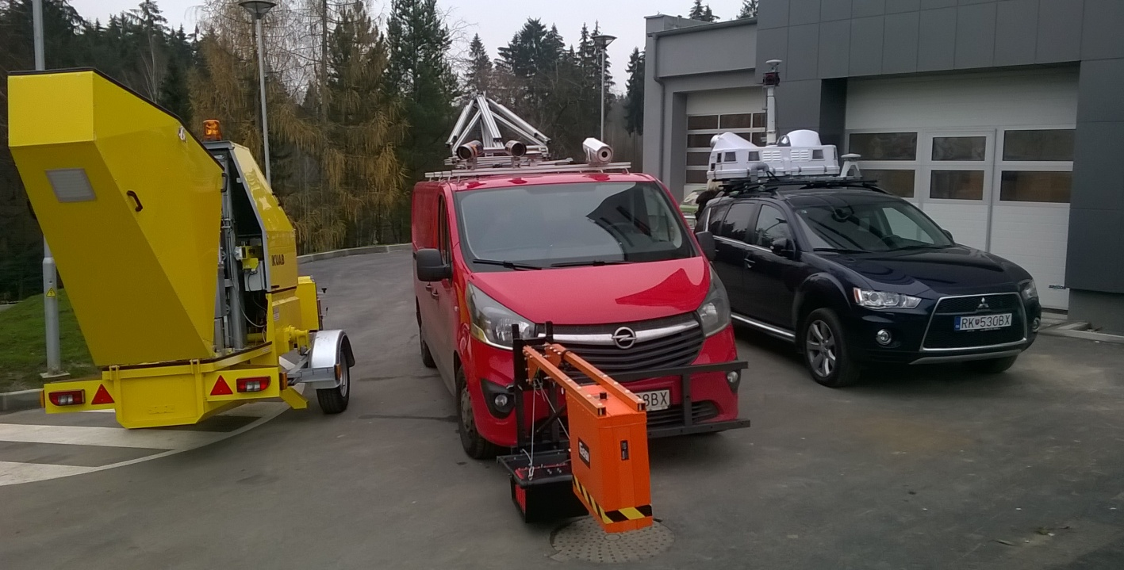
Diagnostická technika - Žilinská univerzita

Slide 220
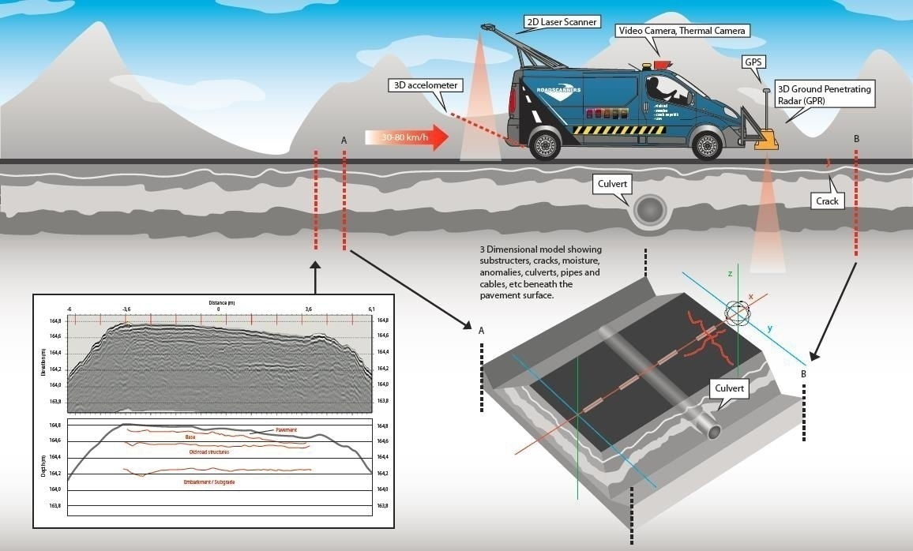

Slide 221
Výpočet zostatkovej životnosti a zosilnenia
Kritérium vzniku trhlín na spodnej hrane stmelených vrstiev:
Súčiniteľ únavy:
A,B –koeficienty únavy
Výpočet zostatkovej životnosti
_{r , i} - radialne napätie na spodnom okraji posudovanej vrstvy [MPa]
_{Ri, i -} výpočtová hodnota pevnosti material posudzovanej vrstvy [MPa]

Slide 222
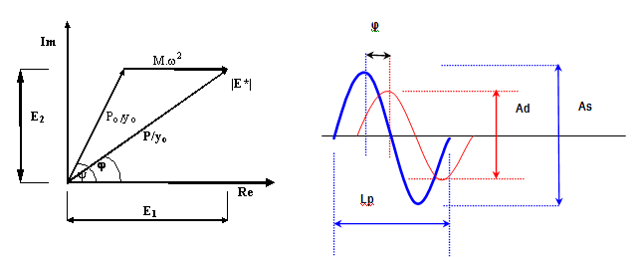
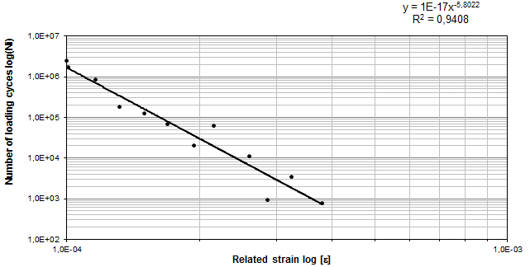
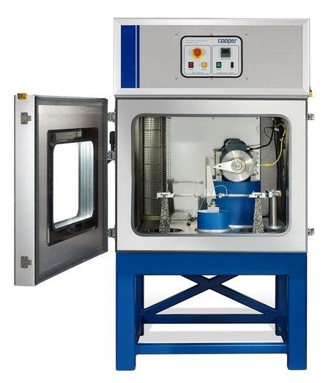
Experimentálne merania koeficientov únavy A, B

Slide 223
Pavement Performance Models

Slide 224
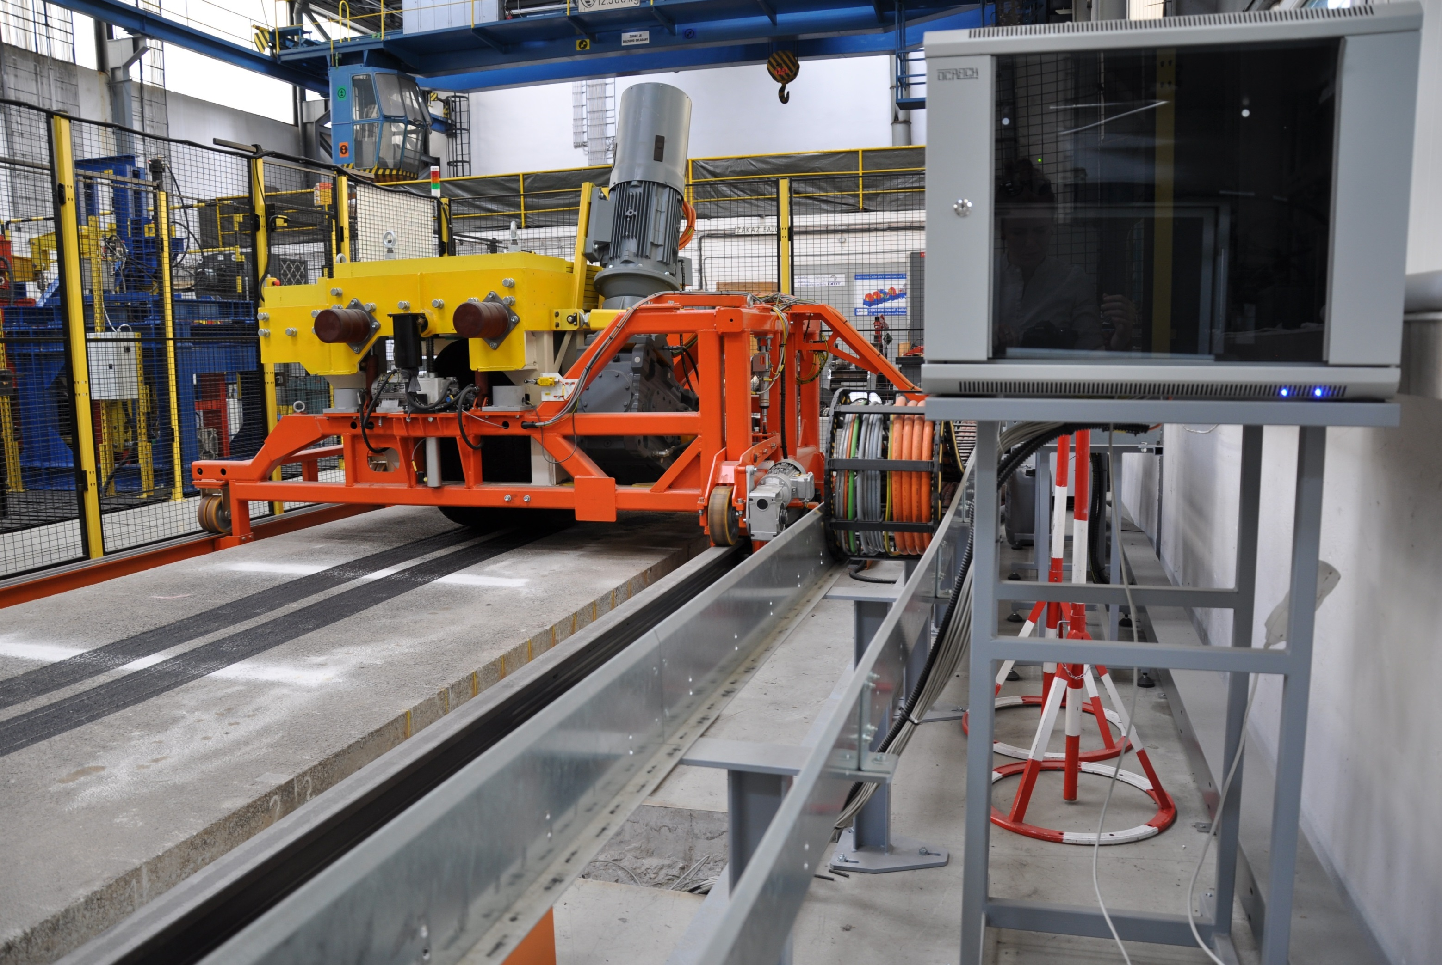
EKONOMICKÁ EFEKTÍVNOST

